Slide 1
INSTITUTO PROGRESO Y ESPERANZA, A.C.
EQUIPO 3
SEXTO AÑO (ÁREA III)

Slide 2
INTEGRANTES
Docente | Asignatura
Héctor Manuel Arroyo Hernández Ma. Antonia Maldonado Cruz | Contabilidad y Gestión Administrativa
Juan Sánchez Hernández | Problemas Sociales, Políticos y Económicos de México
Mónica López Hernández | Derecho
Filiberto Alcántara Munive | Introducción al Estudio de las Ciencias Sociales y Económicas

Slide 3
Ciclo escolar en el que se llevará a cabo el proyecto
Fecha de inicio | Agosto-Dic. 2018
Fecha de Desarrollo | Enero-Marzo 2019
Fecha de termino | Abril-Mayo 2019

Slide 4
Nombre del proyecto
Educación financiera
Etapa No. 2
Evidencias

Slide 5
Introducción
Durante el Ciclo Escolar 2018-2019 las asignaturas de Contabilidad y G. Admva. Derecho, P.S.E.P de México e Int. Est. Ciencias Sociales y Económicas trabajan en conjunto en pro de fomentar la educación financiera en los estudiantes del sistema incorporado con la finalidad de que se de un producto que puedan aprovechar los jóvenes en su futuro.

Slide 6
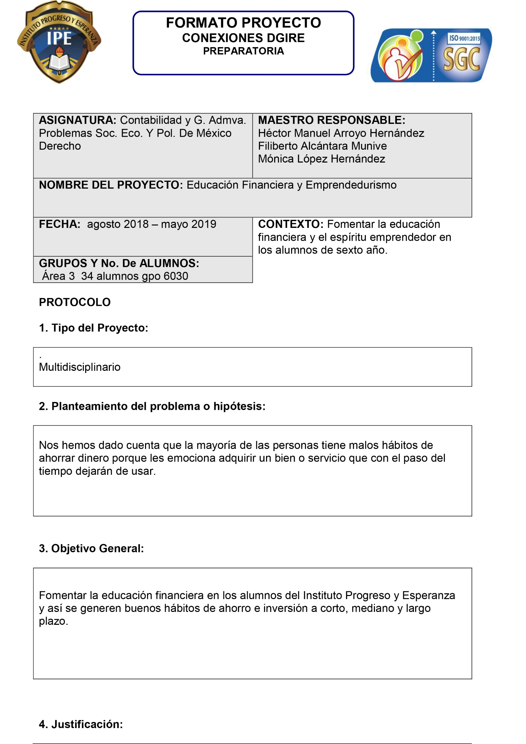

Slide 8
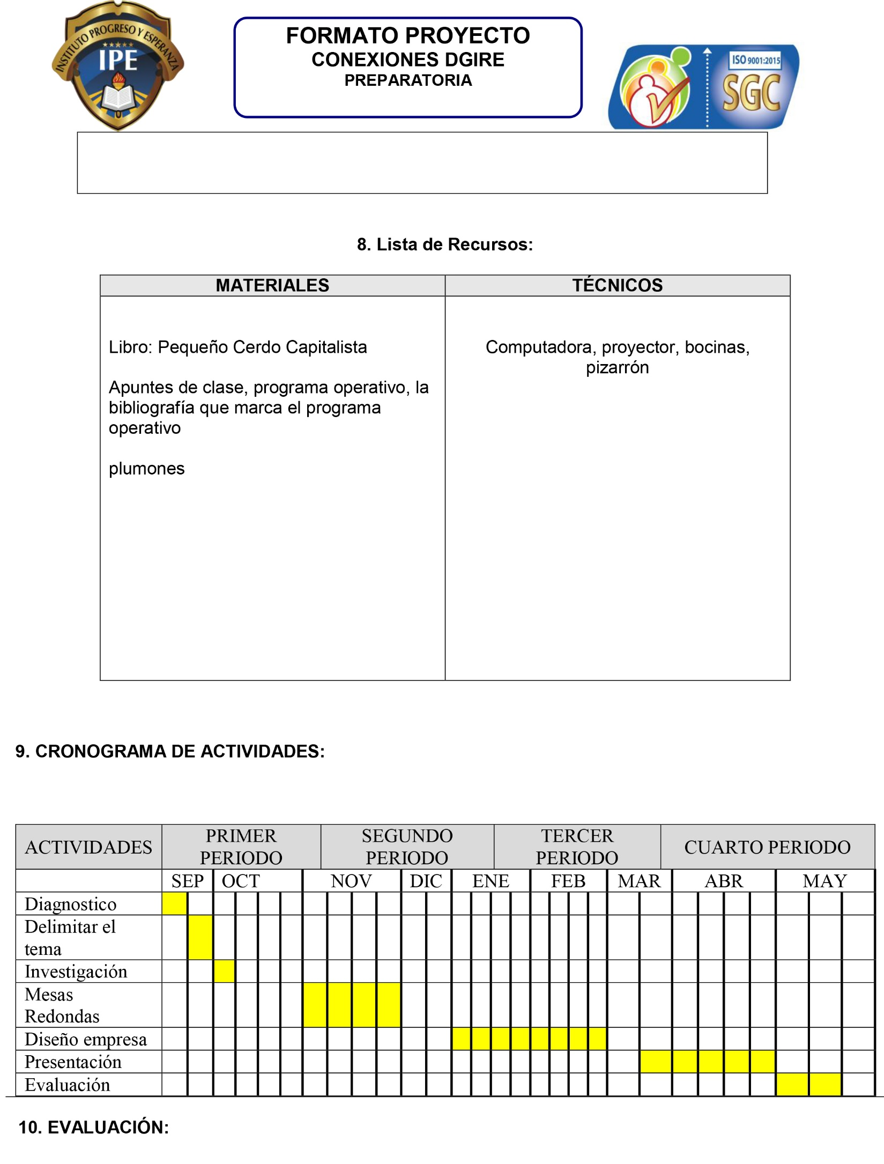

Slide 9
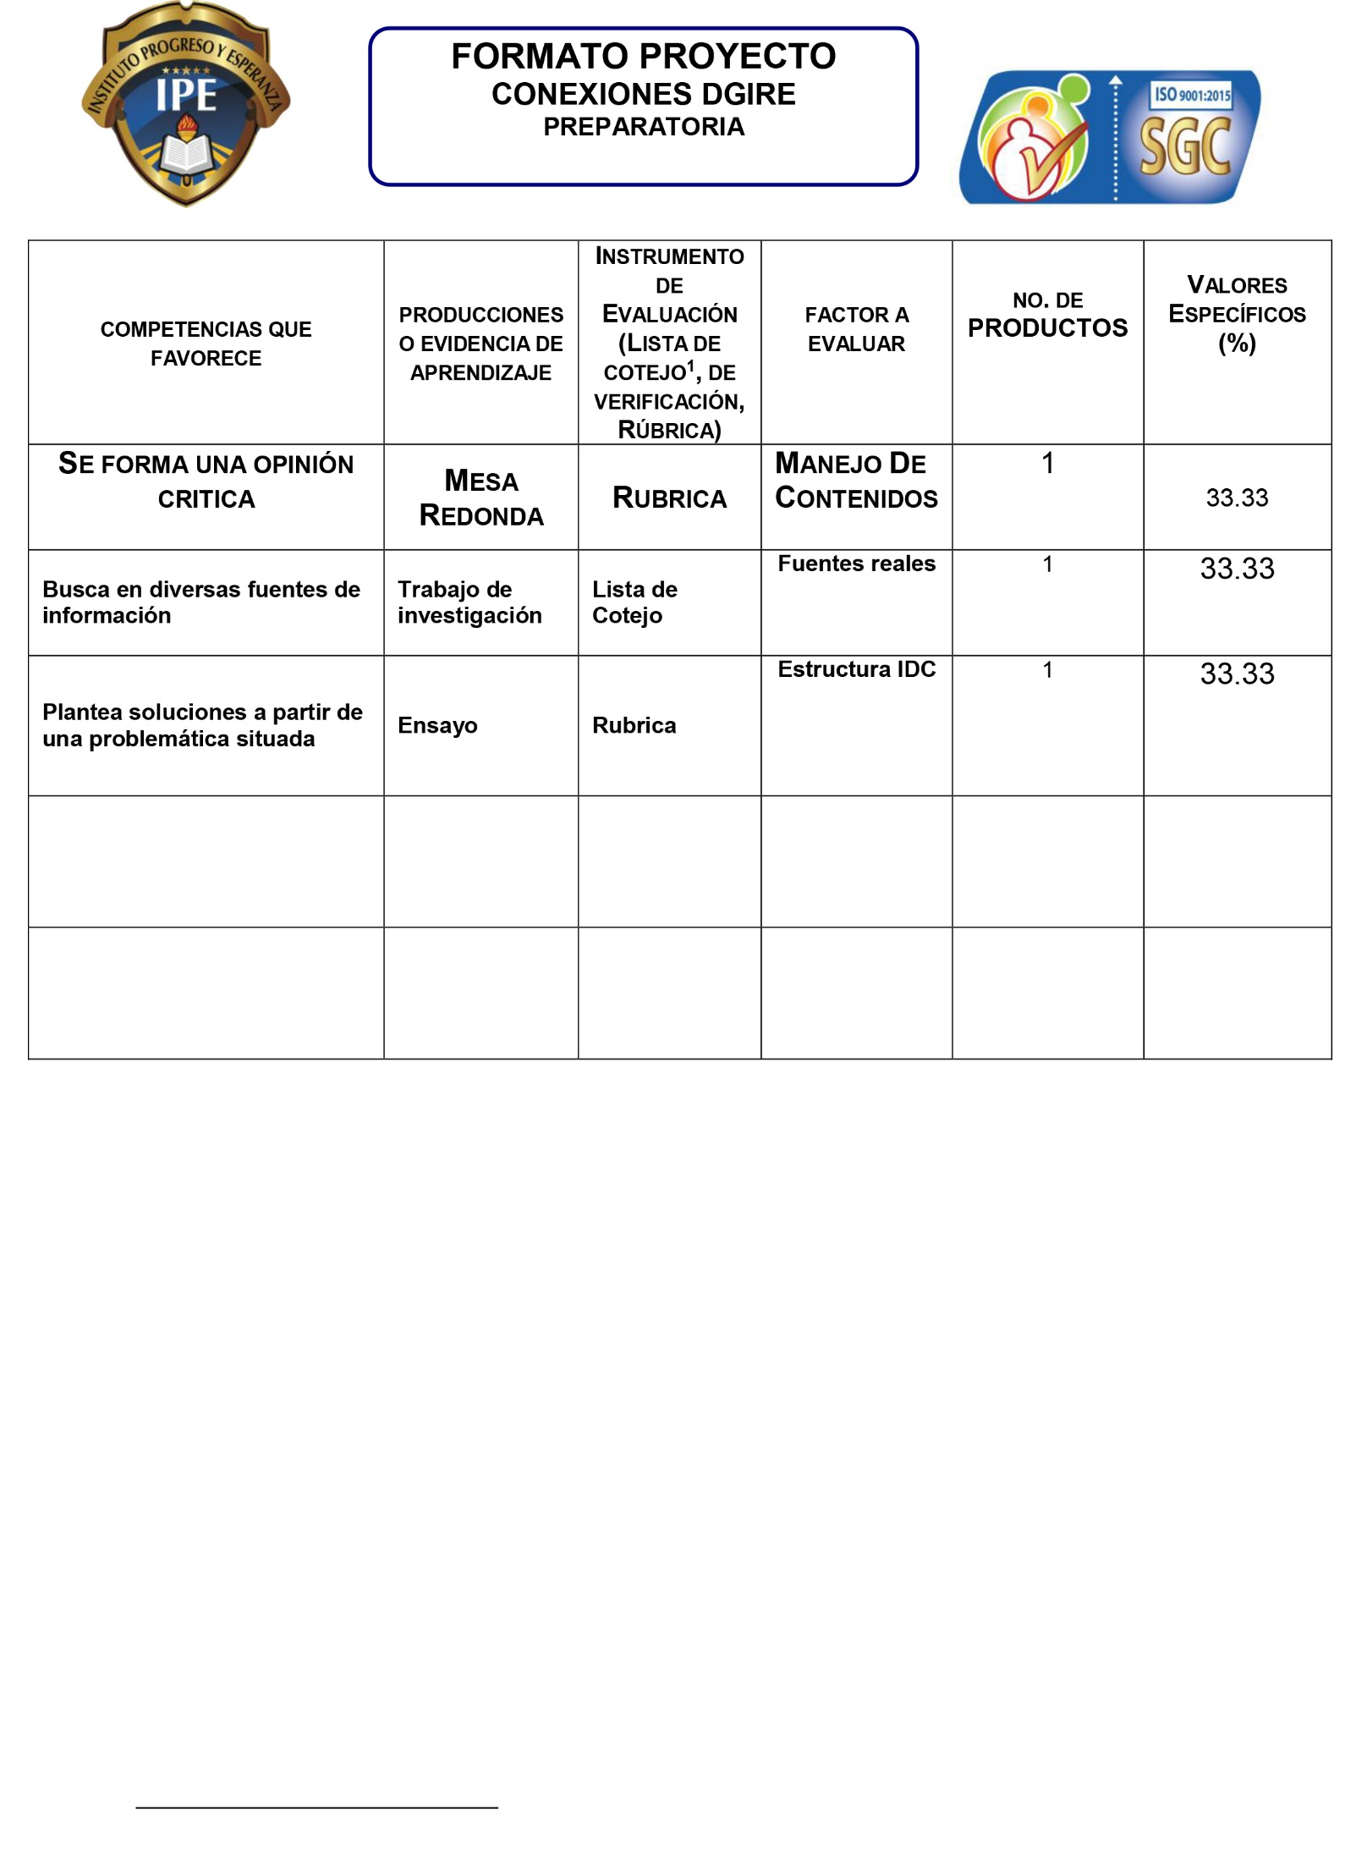

Slide 10
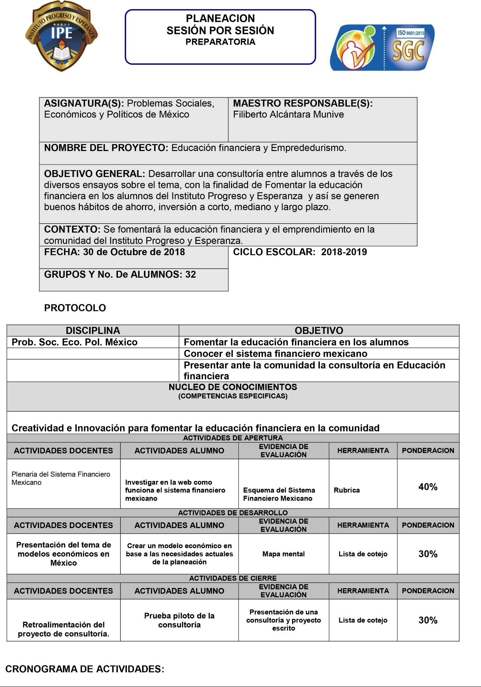

Slide 11
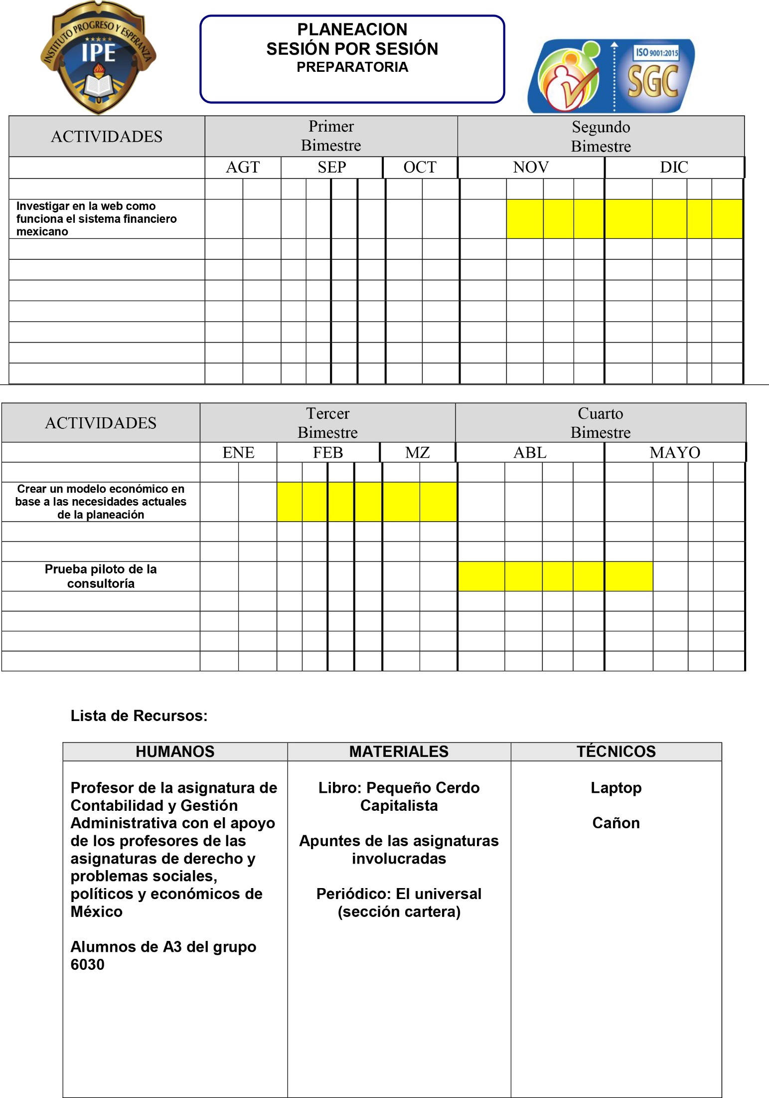

Slide 12
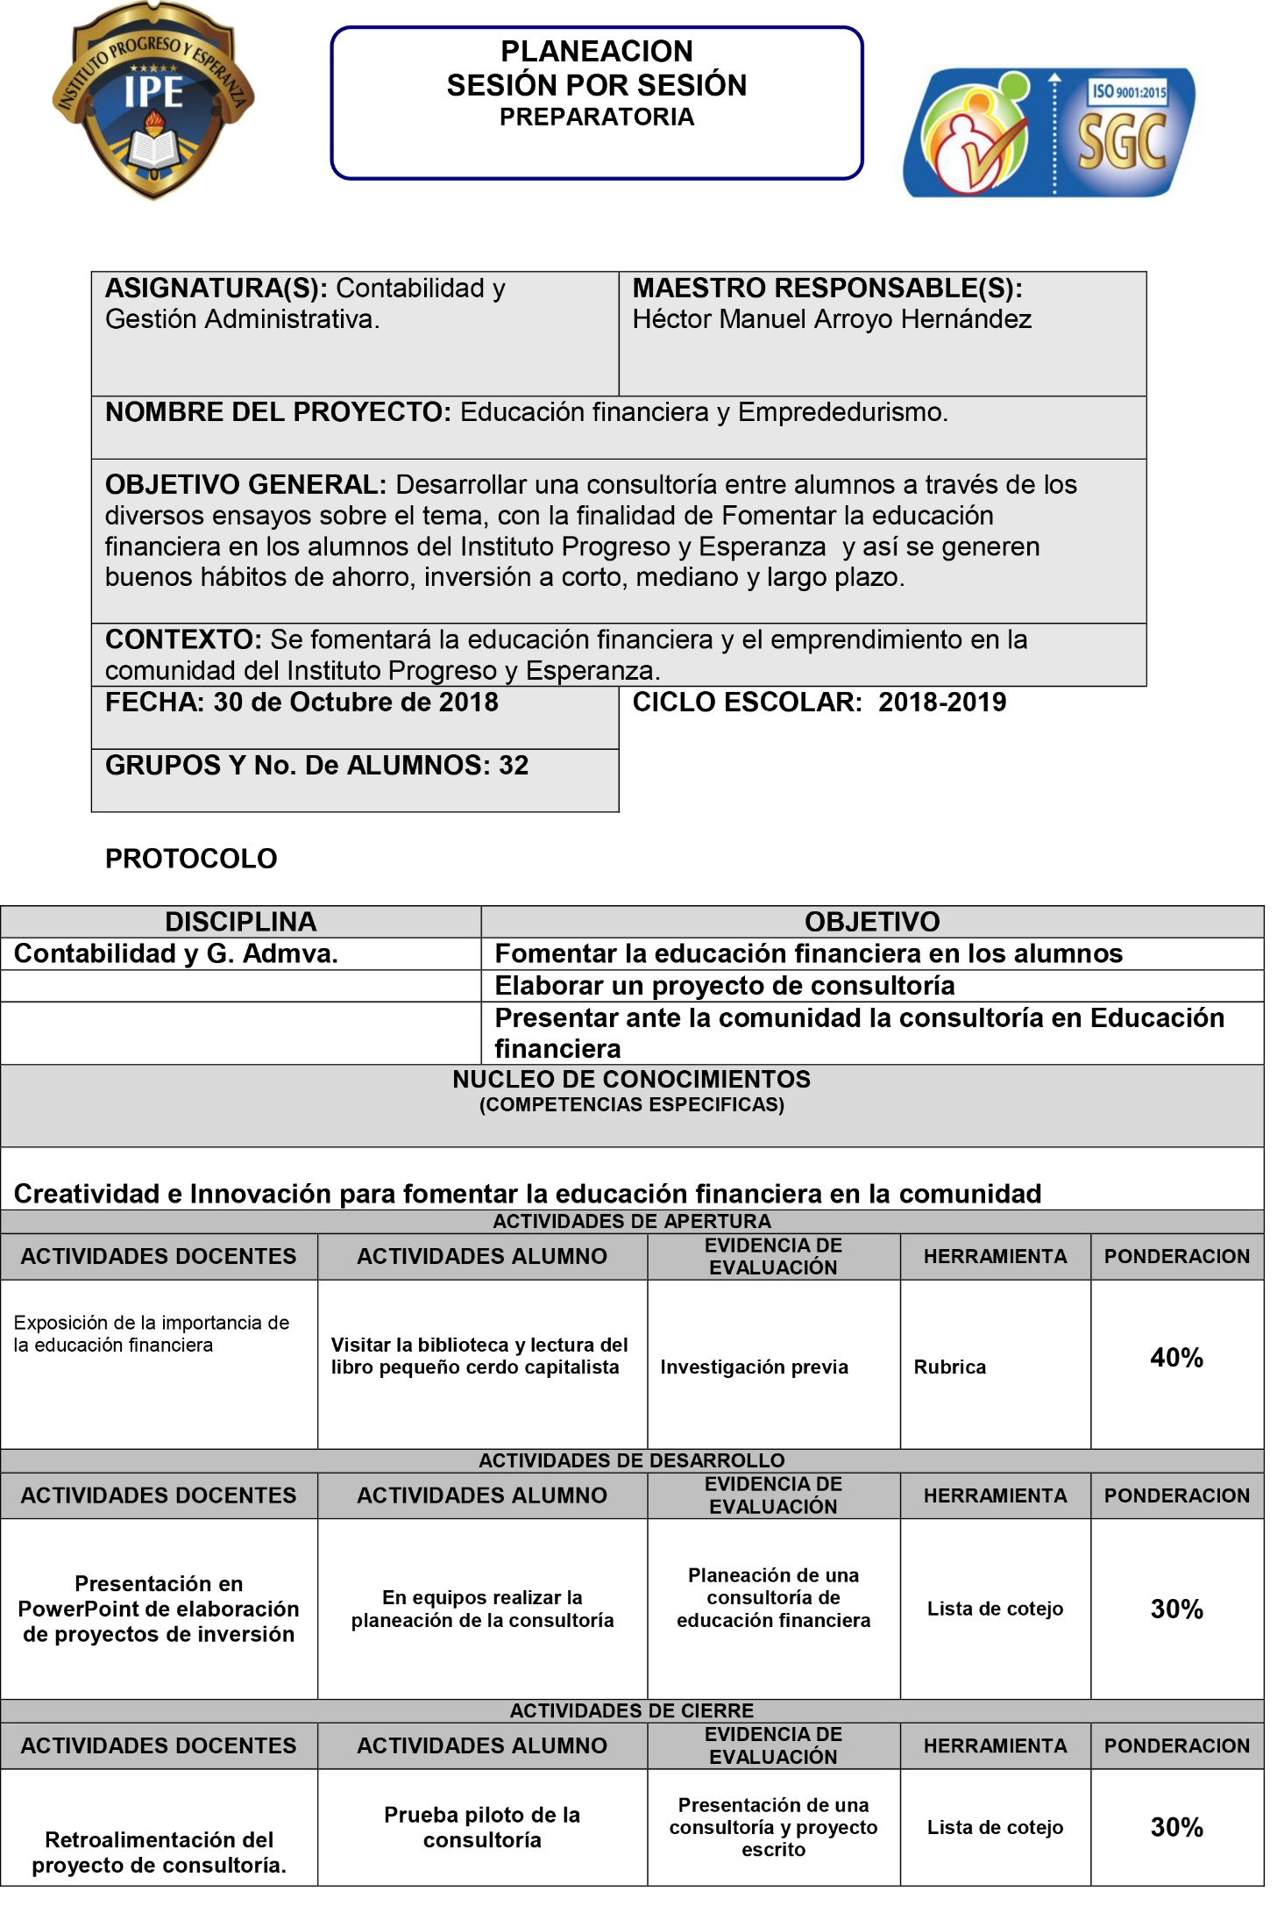

Slide 13
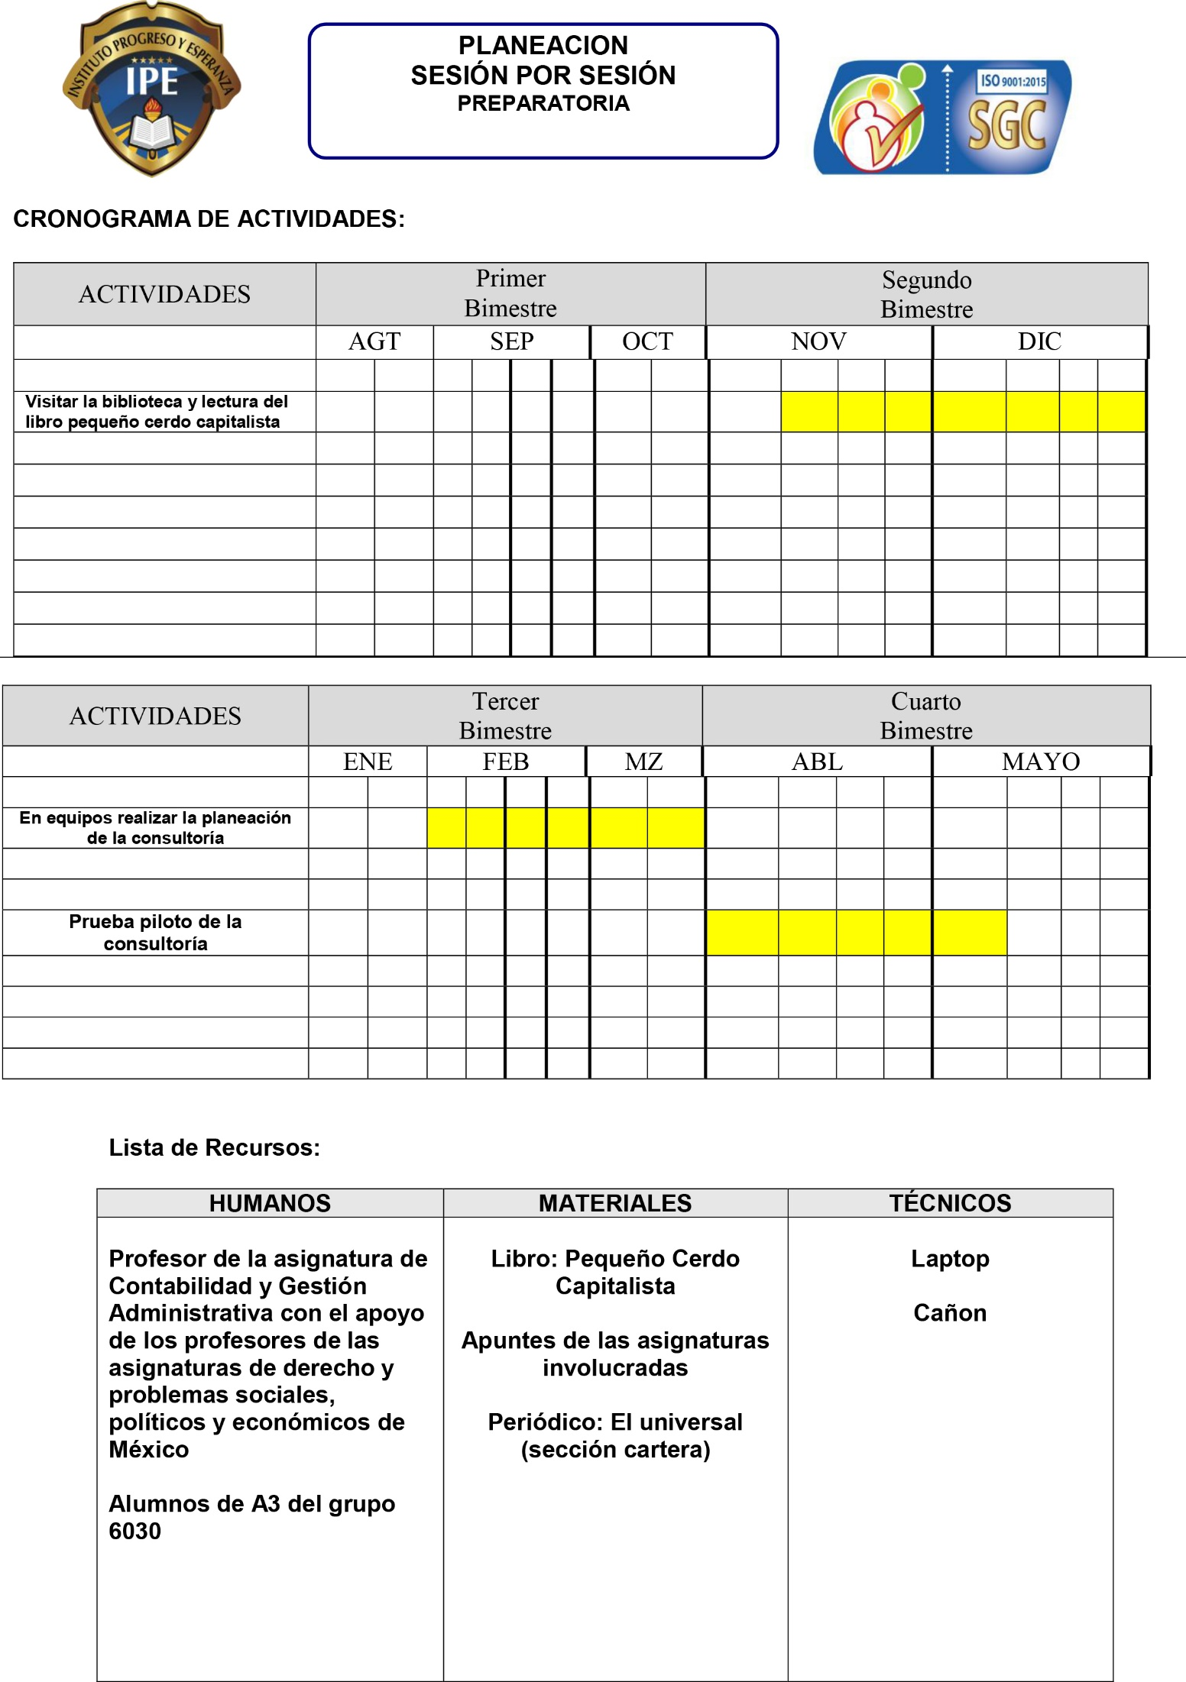

Slide 14
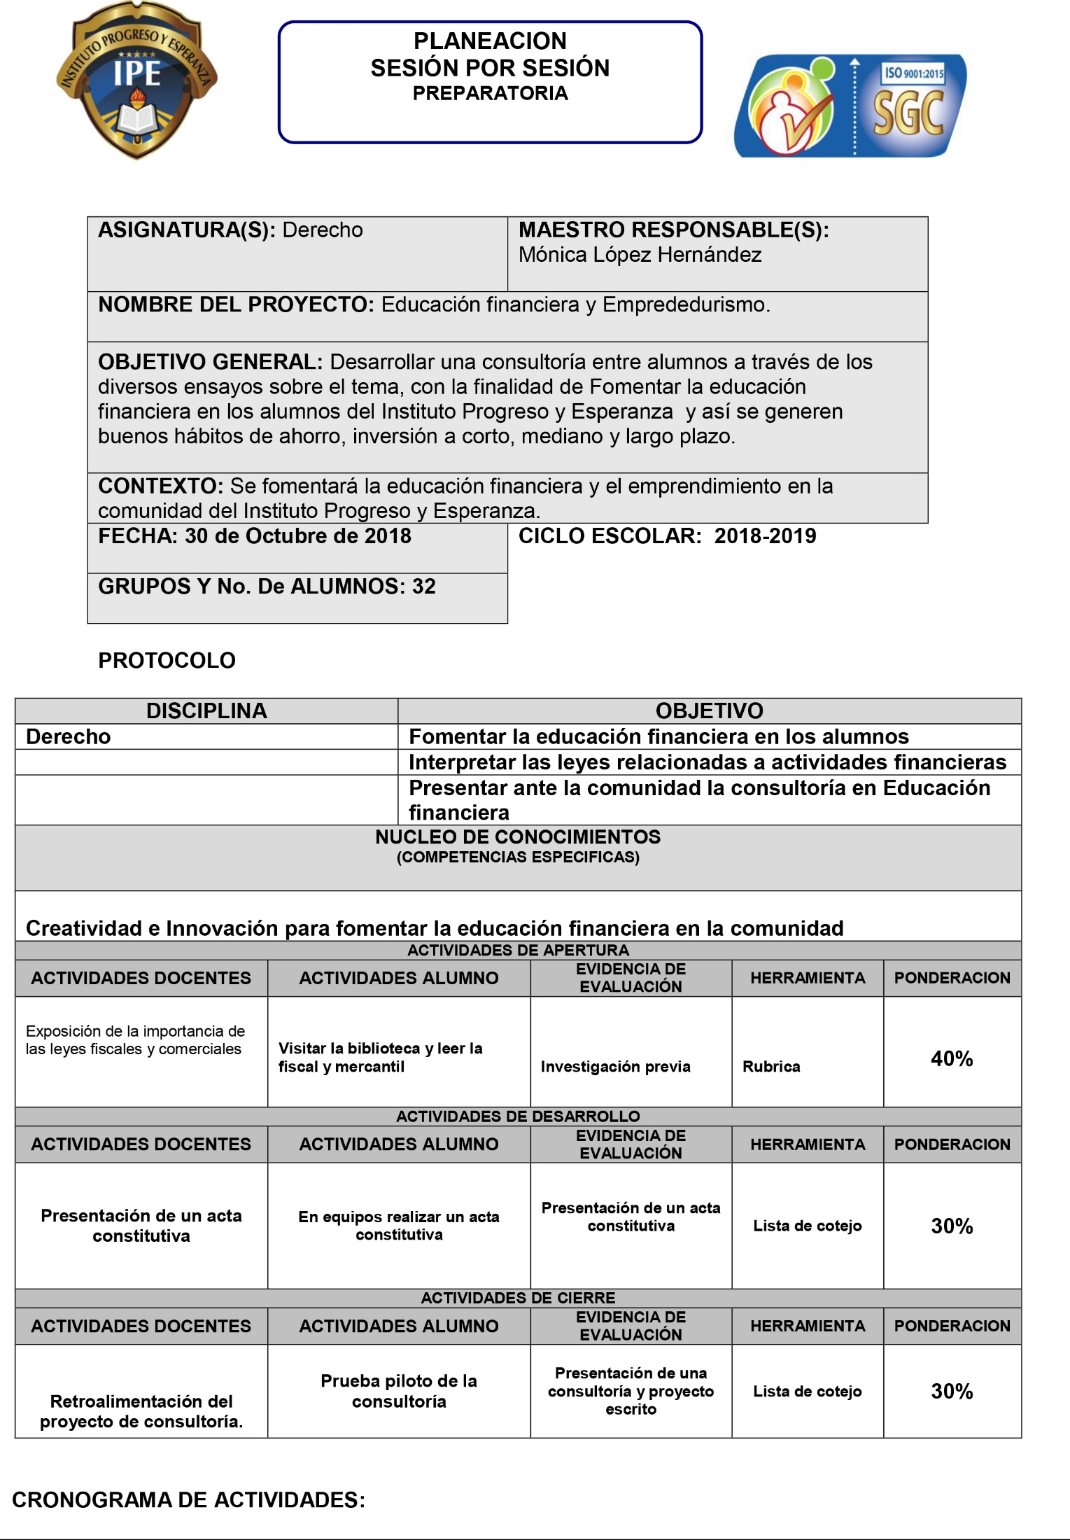

Slide 15
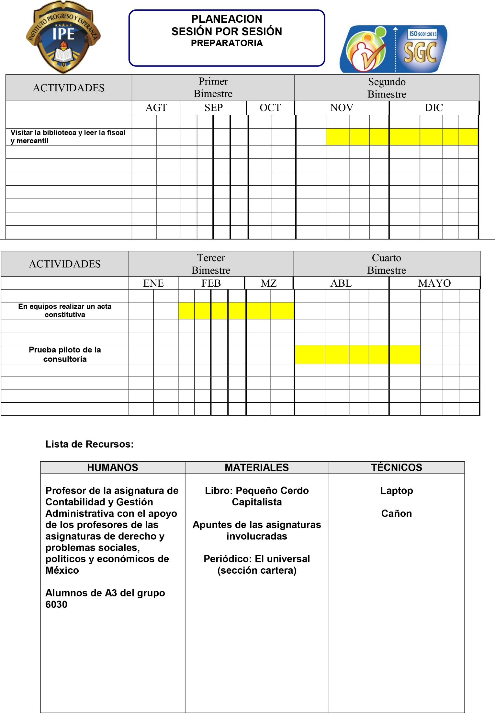

Slide 16
Actividad interdisciplinaria:
Objetivo:
Desarrollar una consultoría entre alumnos a través de los diversos ensayos, con la finalidad de Fomentar la educación financiera en los alumnos del Instituto Progreso y Esperanza y así se generen buenos hábitos de ahorro, inversión a corto, mediano y largo plazo.
Grado: Sexto año (Área III)

Slide 17
JUSTIFICACIÓN
Al paso del tiempo, nos hemos dado cuenta que la Educación financiera es uno de los temas que la mayoría de las personas comenta en su vida cotidiana, ya que la situación de nuestro país actualmente no es la adecuada, debido a problemas socioeconómicos que nos aquejan, por lo tanto es necesario que la población en especial los jóvenes de 17 a 30 años, posean una cultura financiera en donde lo más importante es que mantengan buenos hábitos de ahorro y consumo y que sepan trabajar su dinero, logrando con esto una estabilidad económica a largo plazo.
Decidimos realizar este proyecto porque es importante que en nuestra institución se fomente la educación financiera y los hábitos de ahorro desde ahora porque los jóvenes deben aprender a prevenir su futuro, porque no toda la vida van a estar trabajando, recalcando que primero conozcan la importancia de ahorrar, cómo funciona el sistema financiero mexicano, los instrumentos de inversión, las afores y también a emprender un negocio en caso de que no se quieran dedicar a la vida laboral, obviamente conociendo la tramitología para abrir, mantener y cerrar un negocio

Slide 18
Fecha de ejecución : 10 de abril de 2019
Asignaturas:
Contabilidad y Gestión Administrativa
Derecho
Problemas Sociales, Políticos y Económicos de México
Introducción a las Ciencias Sociales

Slide 19
.Fuentes de apoyo:
Pequeño Cerdo Capitalista, Macías, Sofía, Aguilar (Circulo Editorial Penguin Random House) Marzo 2011
Semana Nacional de Educación Financiera 2018., CONDUSEF, BANXICO, CNVB, CNSF, CONSAR, ABM, SE,

Slide 20
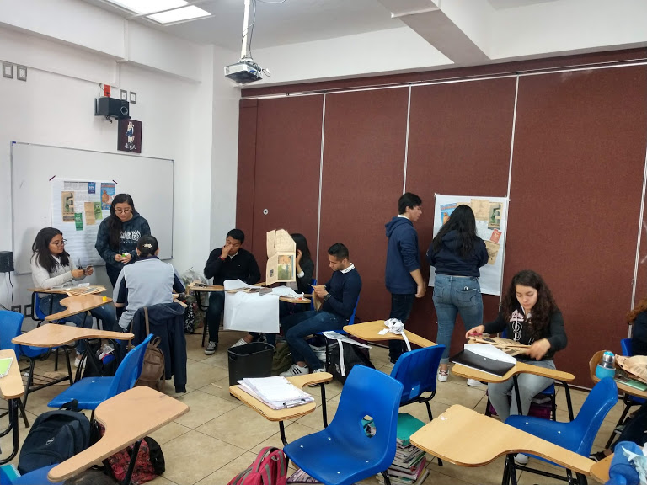
SECUENCIA DIDÁCTICA
Apertura:
Se da una introducción al tema de la Educación Financiera por parte del docente en Plenaria, se dan las instrucciones para el desarrollo de la misma.
Se integran equipos de 4 integrantes cada uno ya que se trabajarán 8 ejes temáticos.
Las 4 asignaturas trabajan en simultaneo para el desarrollo del proyecto.
Se ocupan las preguntas detonadoras.

Slide 21
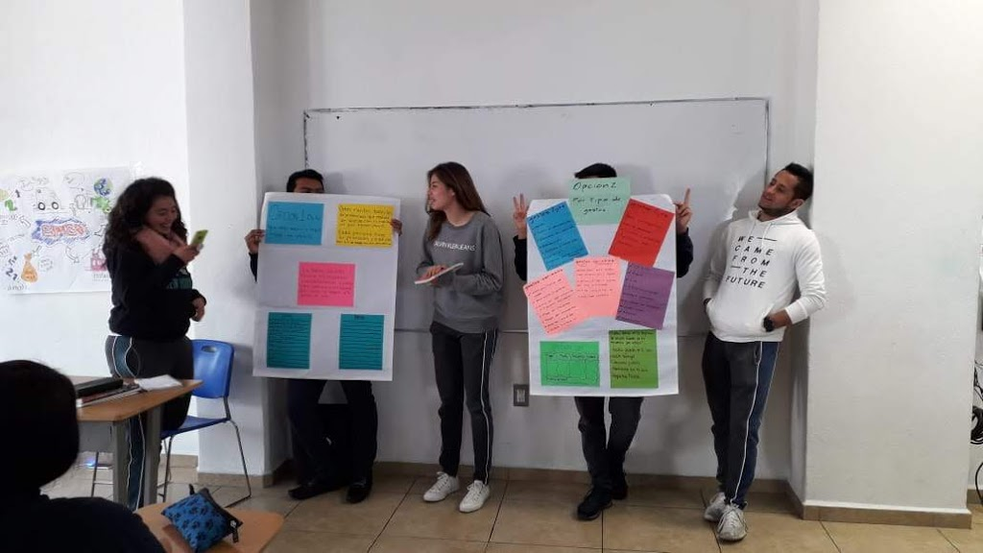
SECUENCIA DIDÁCTICA
Desarrollo:
Se elaboran los materiales de trabajo con la asesoría del docente, donde se ocupan: ensayos, esquemas, lecturas y mesas redondas, se hace la respectiva evaluación de cada actividad y retroalimentación entre las mismas.
Las asignaturas agendan una clase especial donde se realizan exposiciones de los equipos para dar los toques finales al proyecto y las indicaciones de como presentarlo .

Slide 22
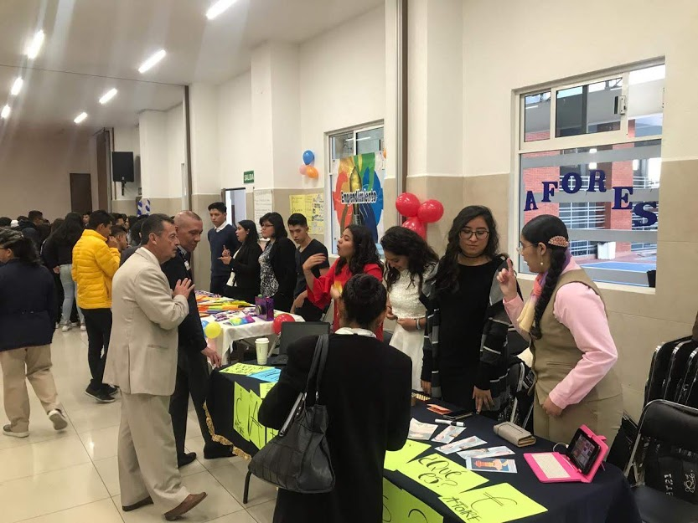
Secuencia didáctica
Se realizan los últimos retoques antes de la presentación, se realiza una exposición piloto donde se verifica el domino de los temas seleccionados, se da una retroalimentación final y se prepara el auditorio para presentar el proyecto en la semana cultural.

Slide 23
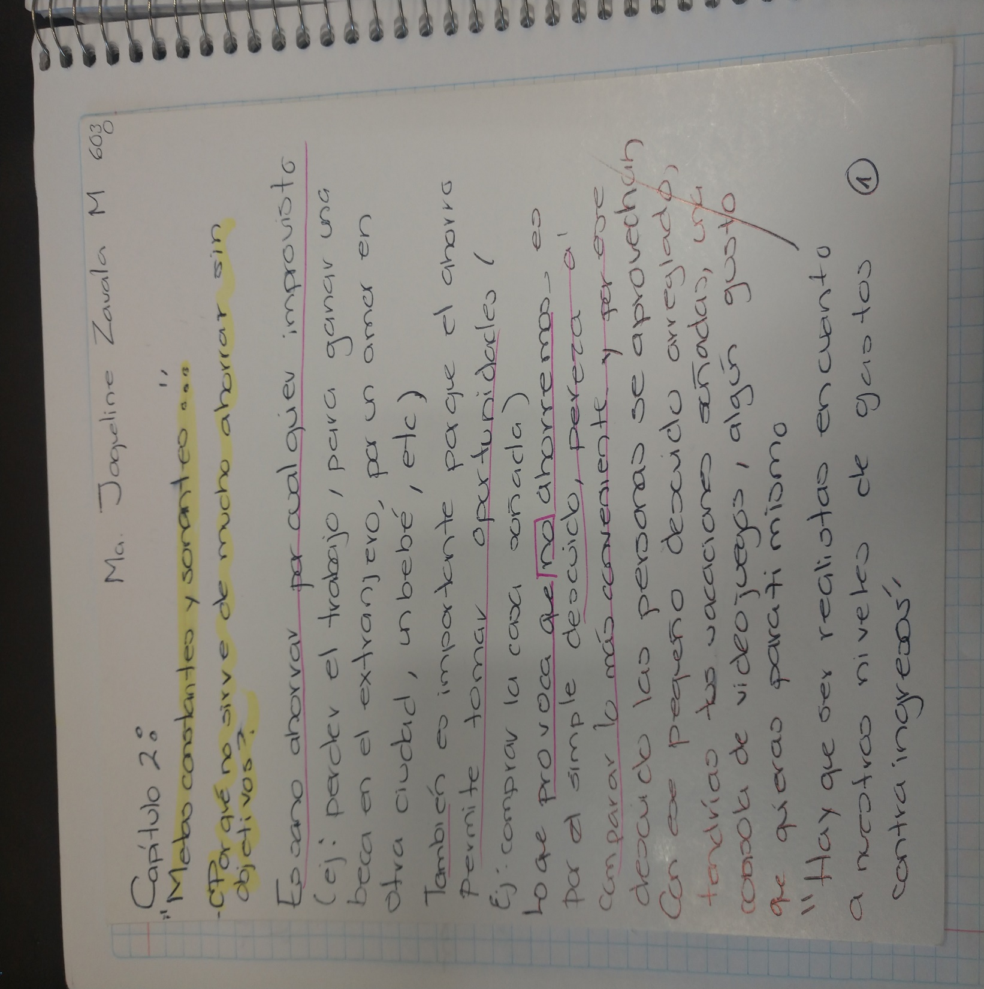
Evidencias de la Etapa 2 Enero 2019

Slide 24
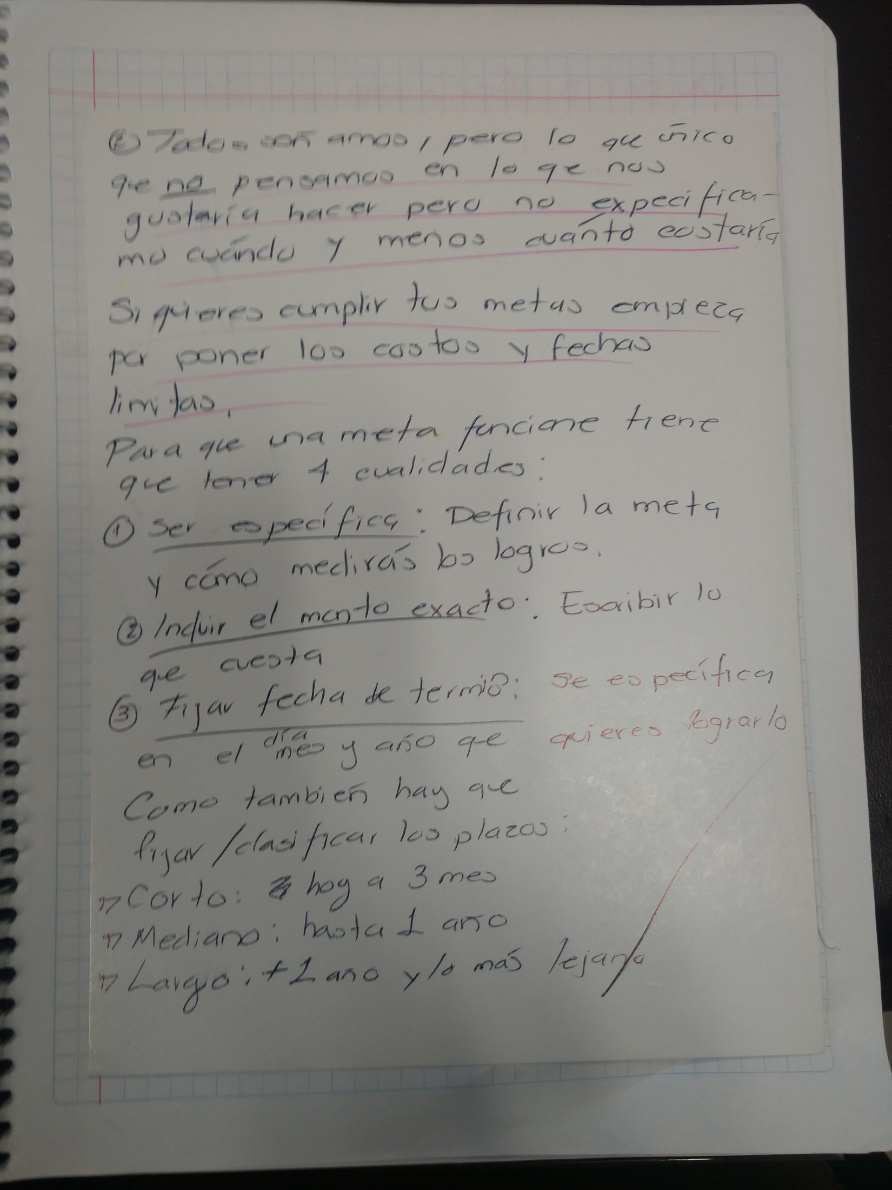

Slide 25
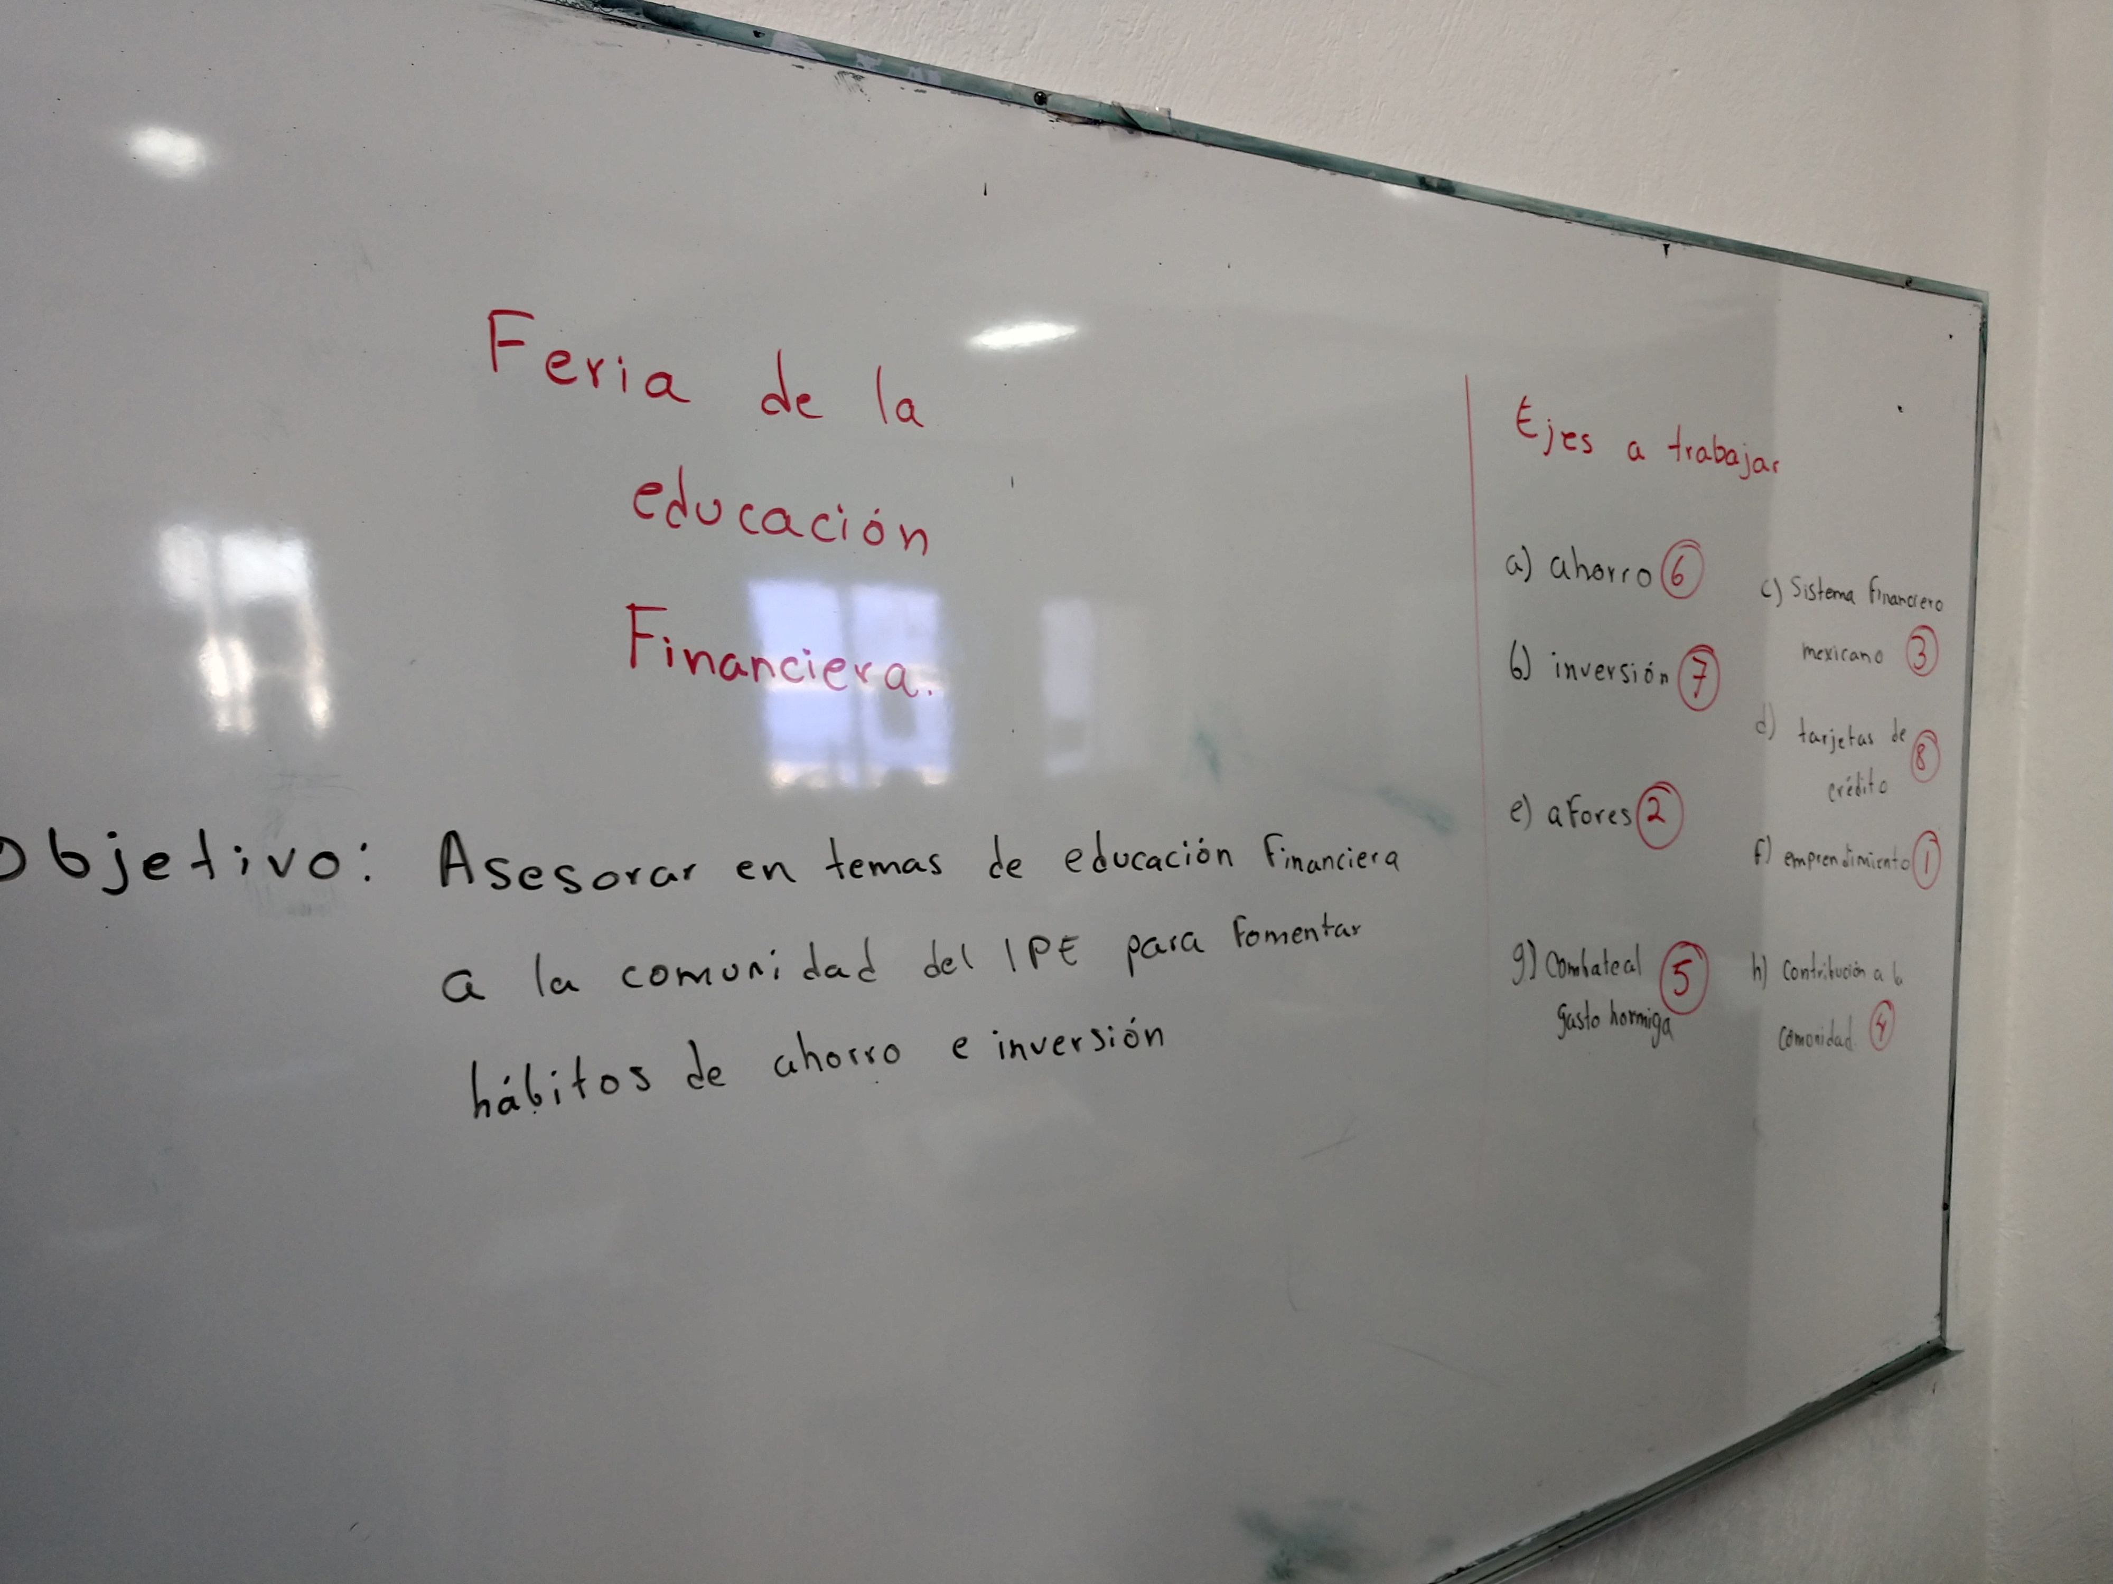
EVIDENCIAS DEL 25 DE ENERO DE 2019

Slide 26
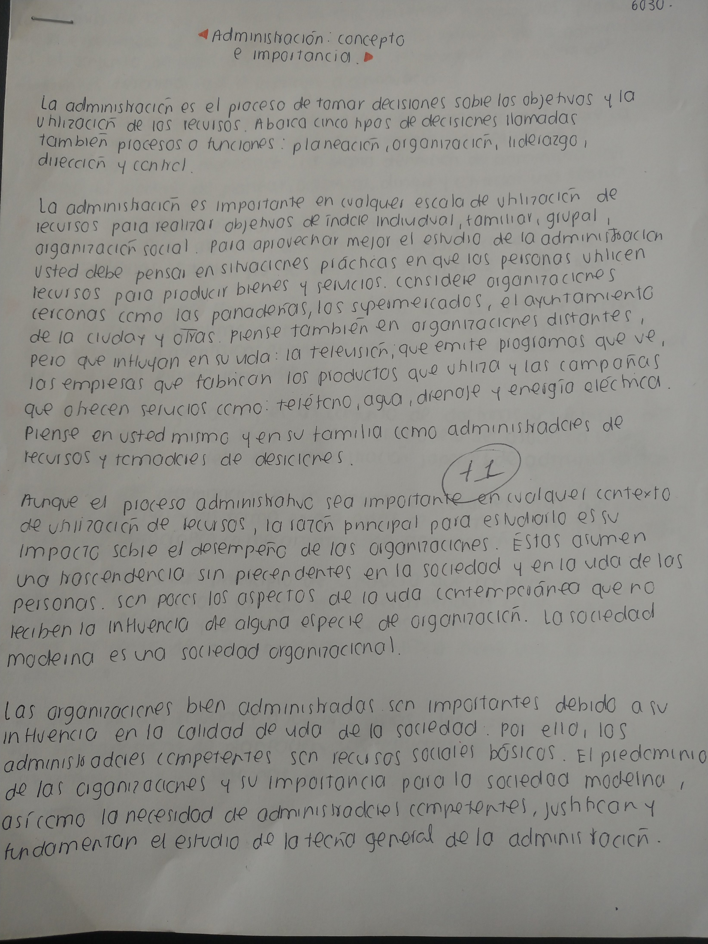
Trabajo sobre la administración

Slide 27
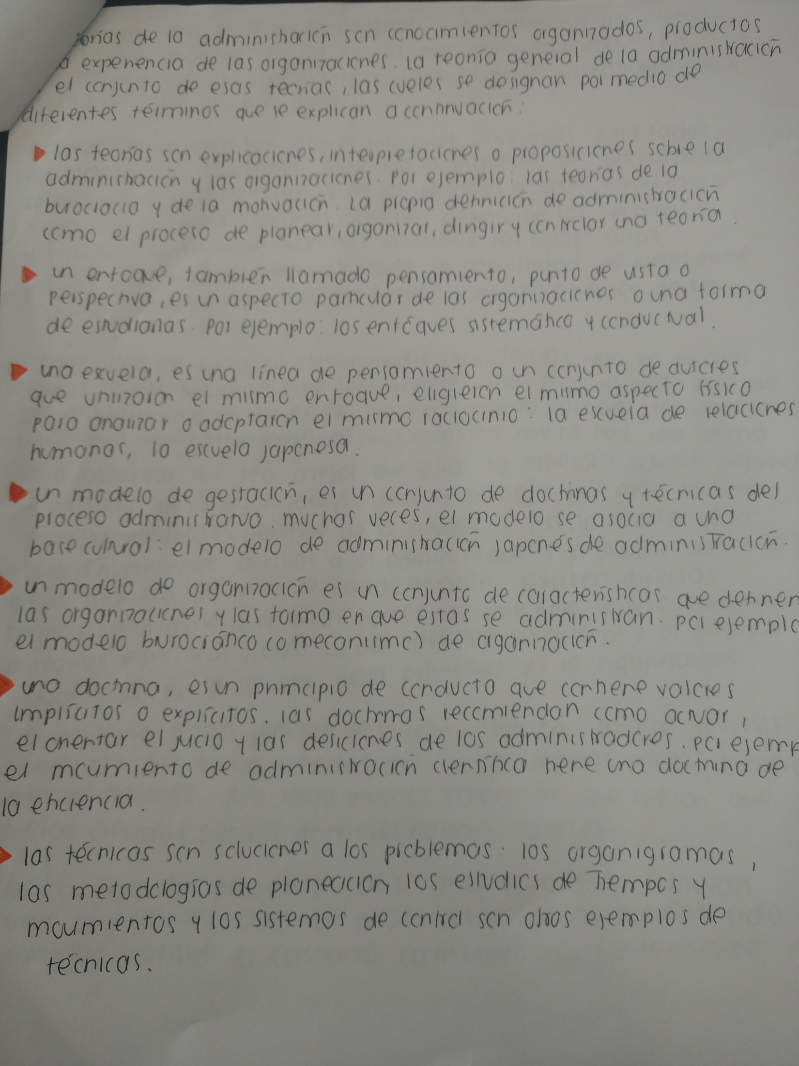

Slide 28
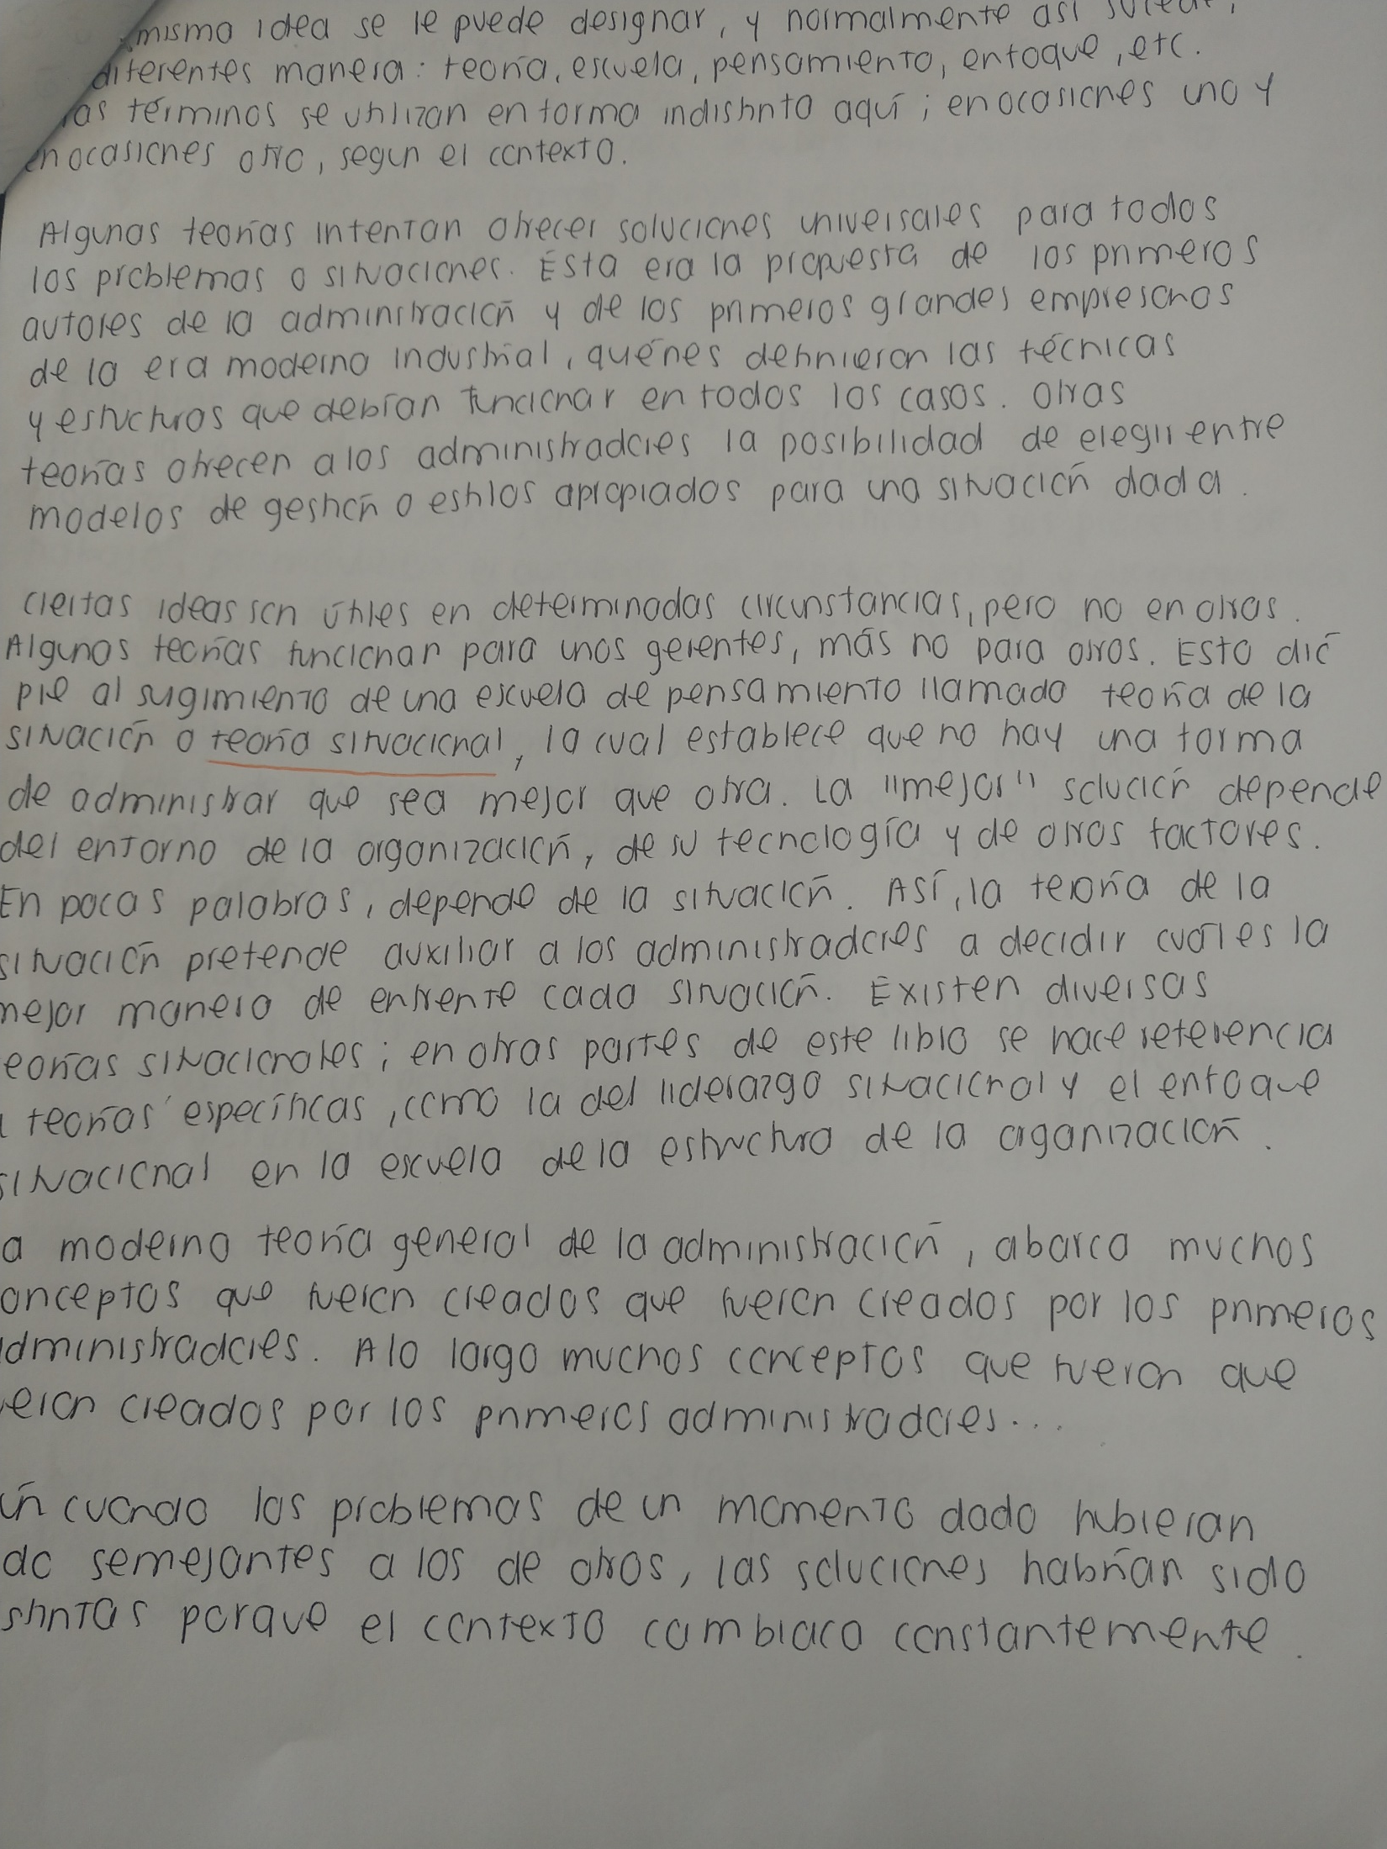

Slide 29
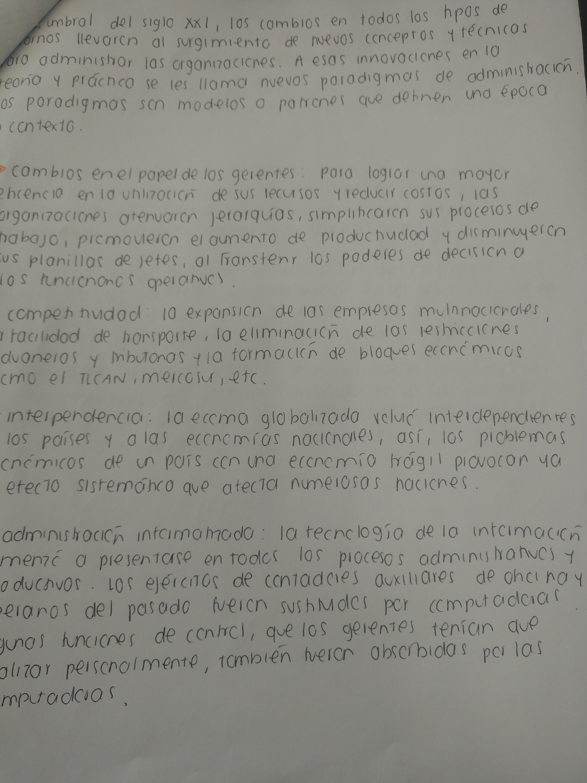

Slide 30
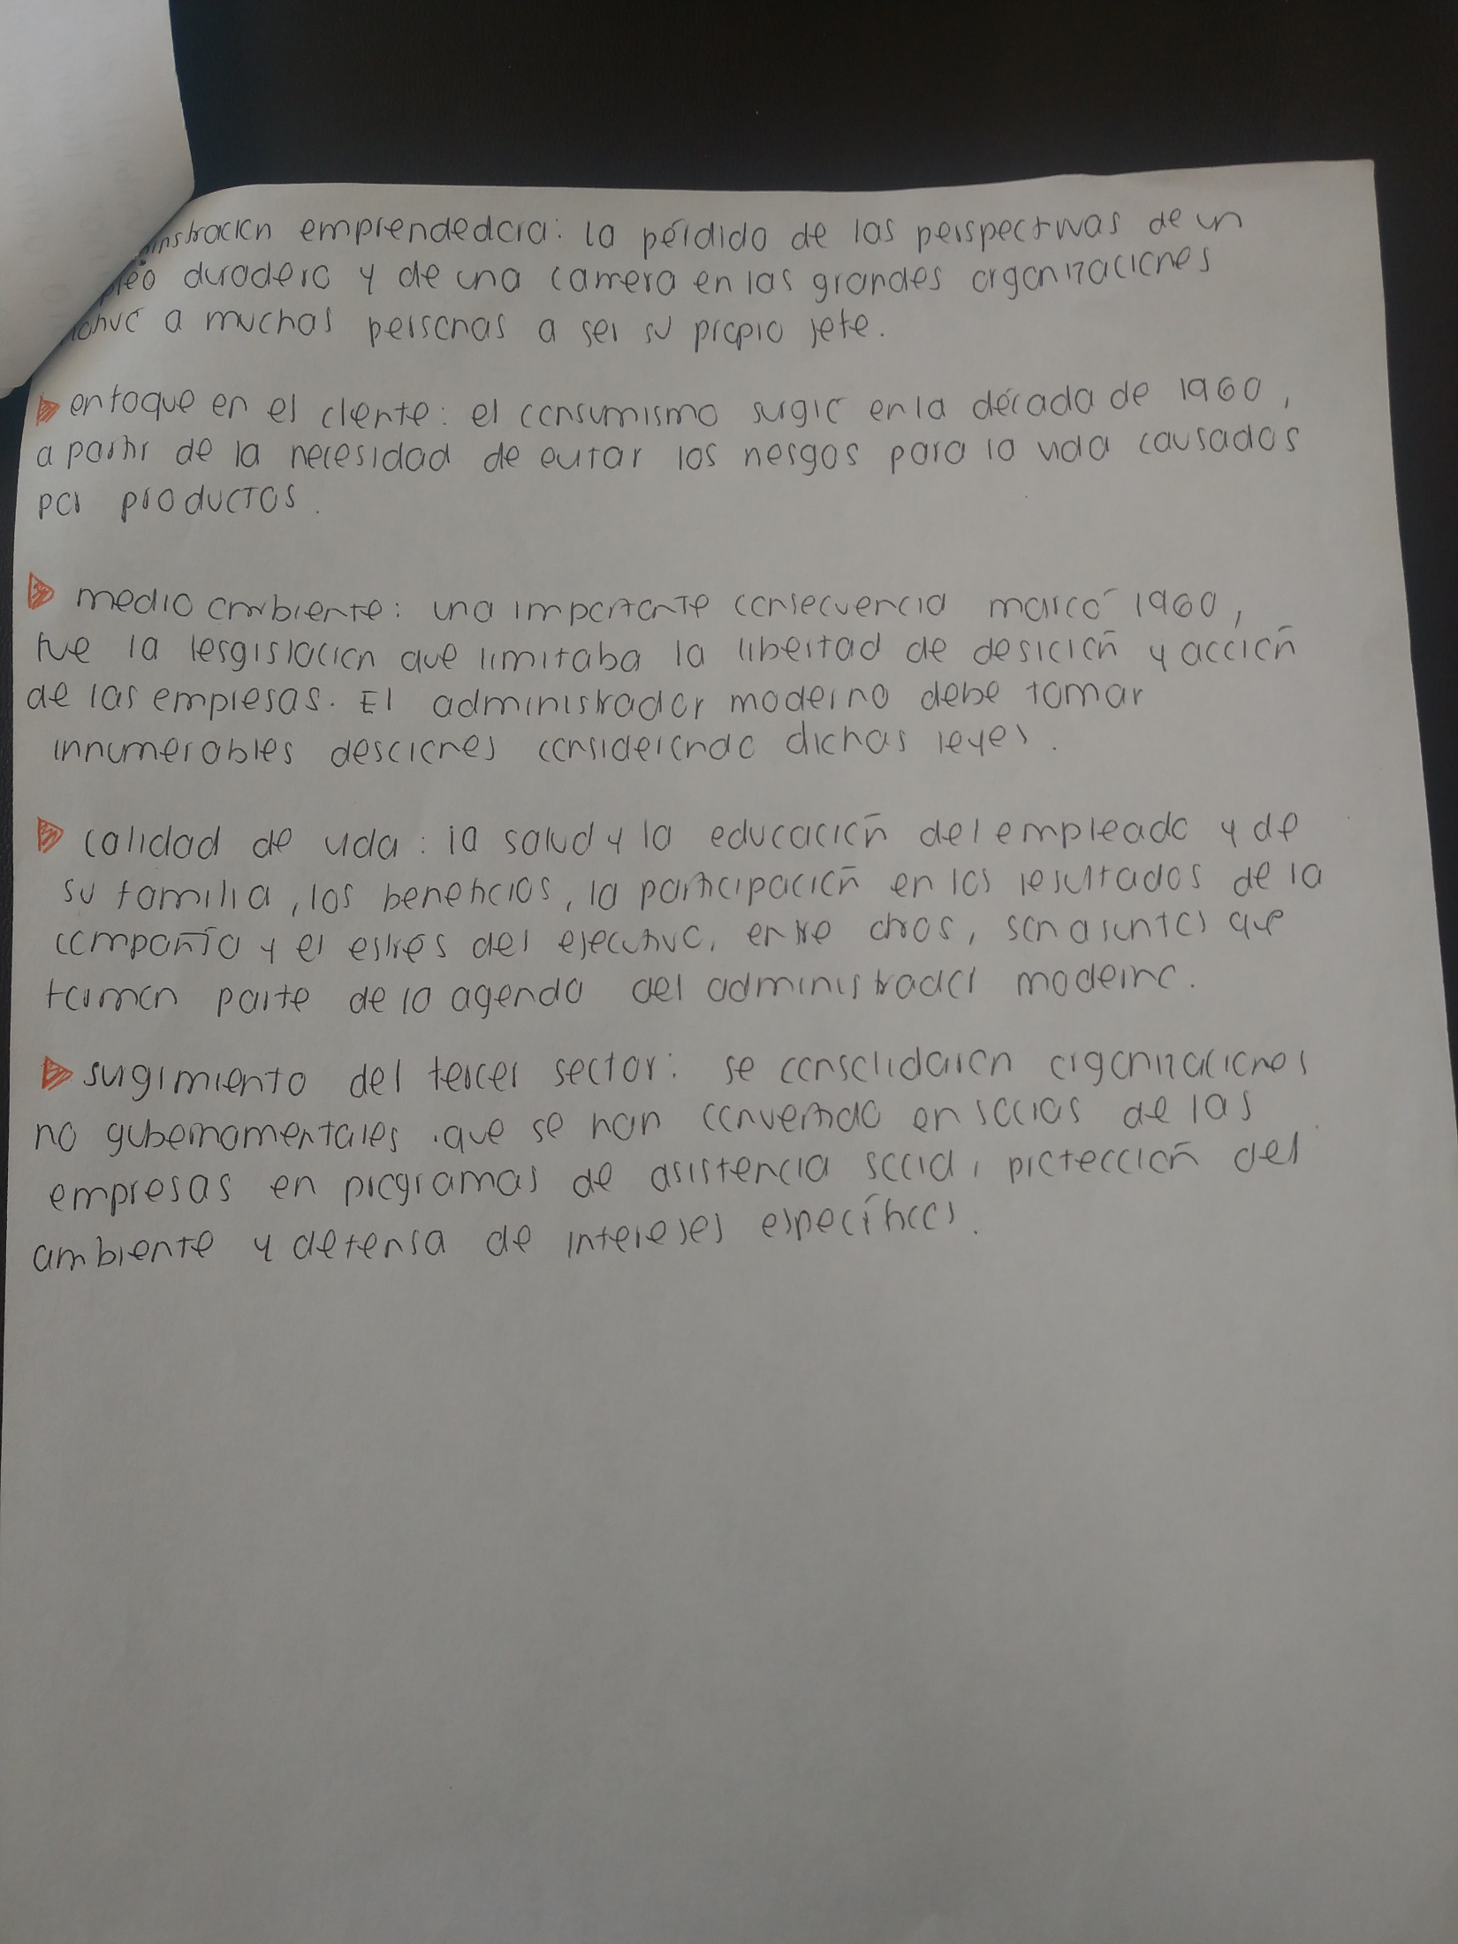

Slide 31
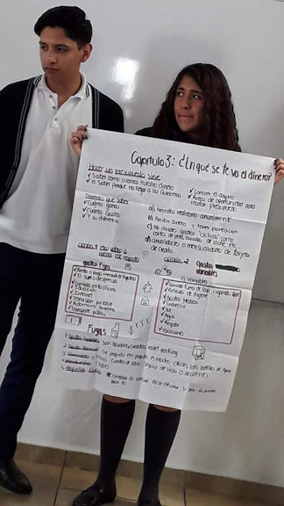
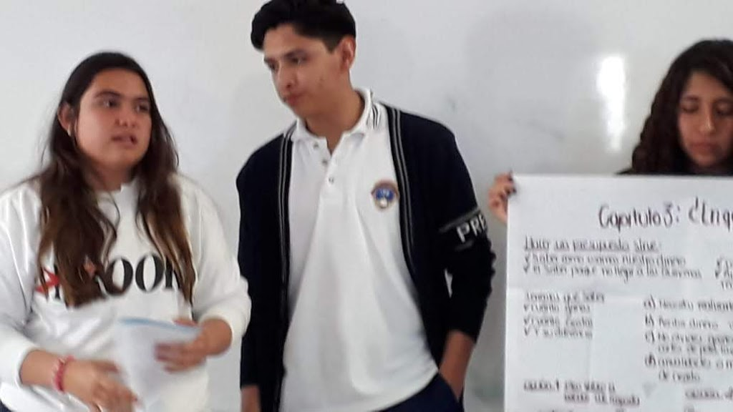
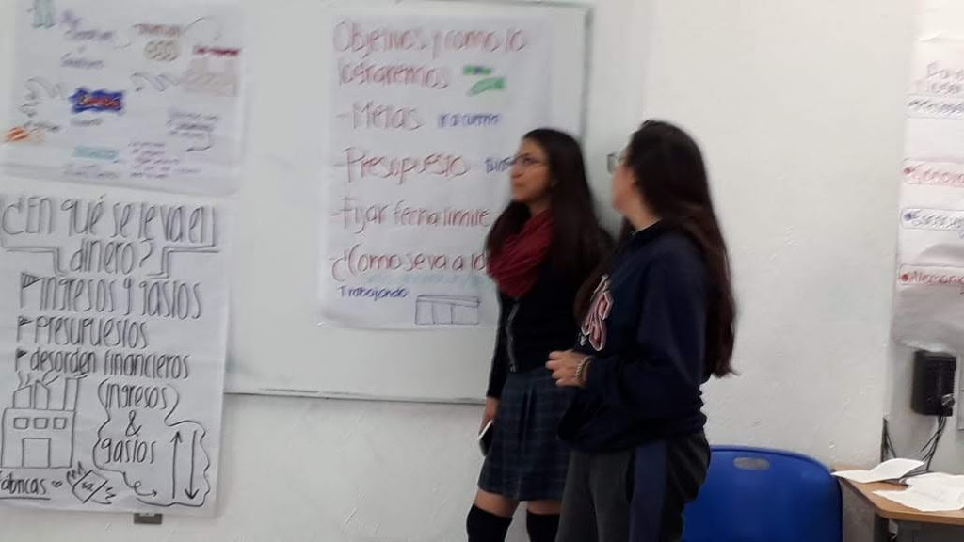
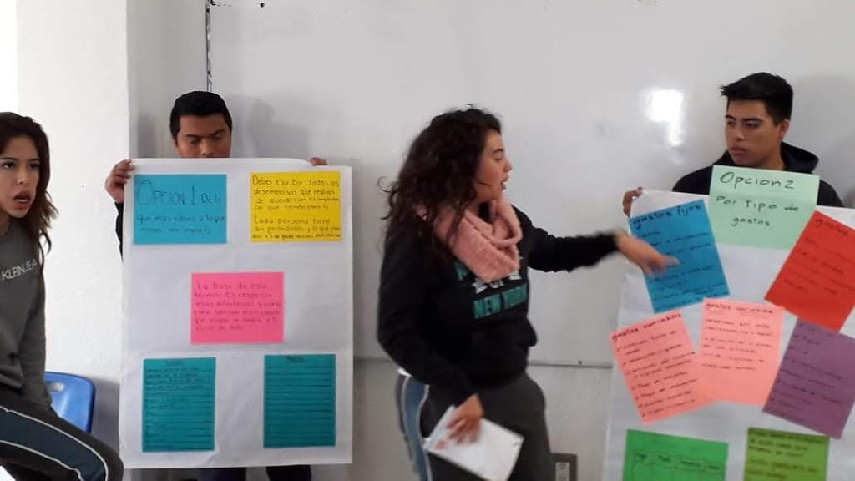
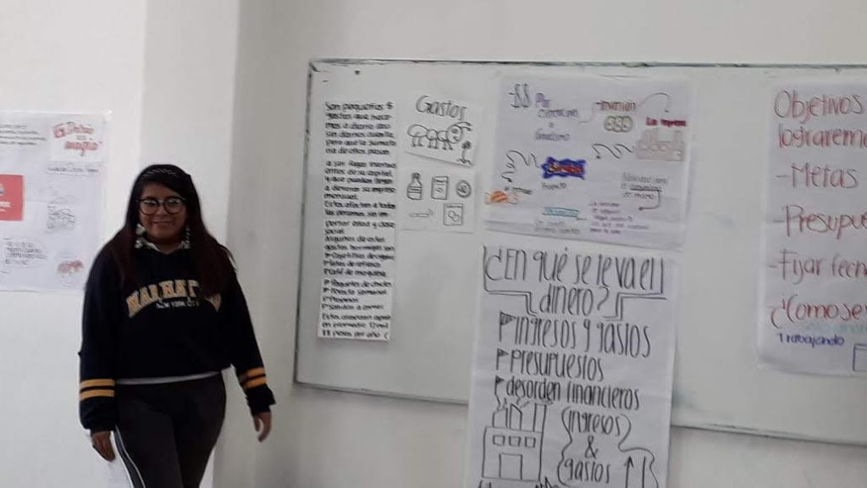
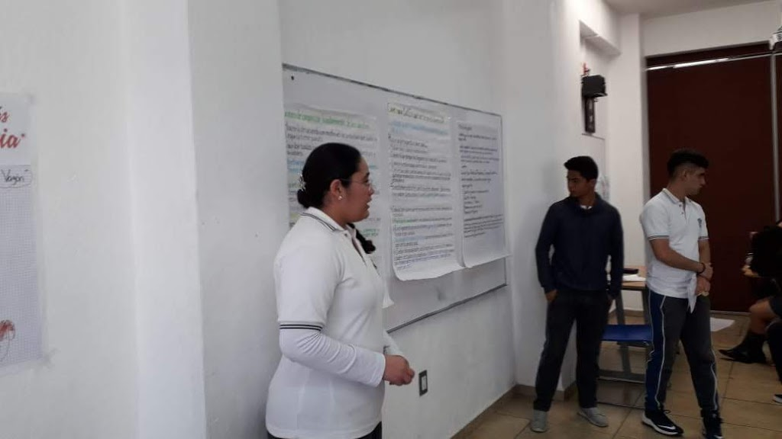
Evidencias 22 de Febrero de 2019

Slide 32
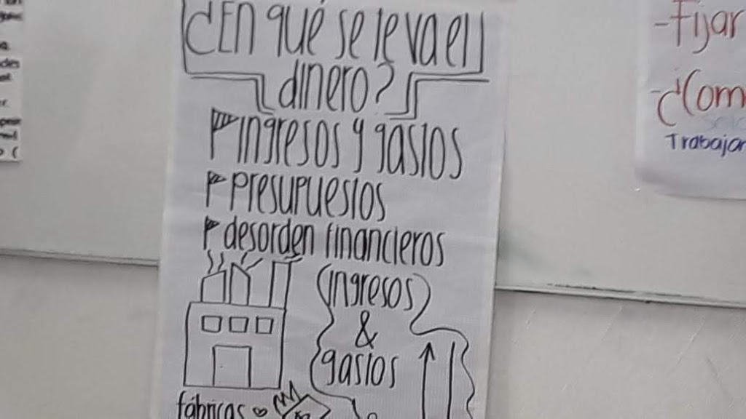
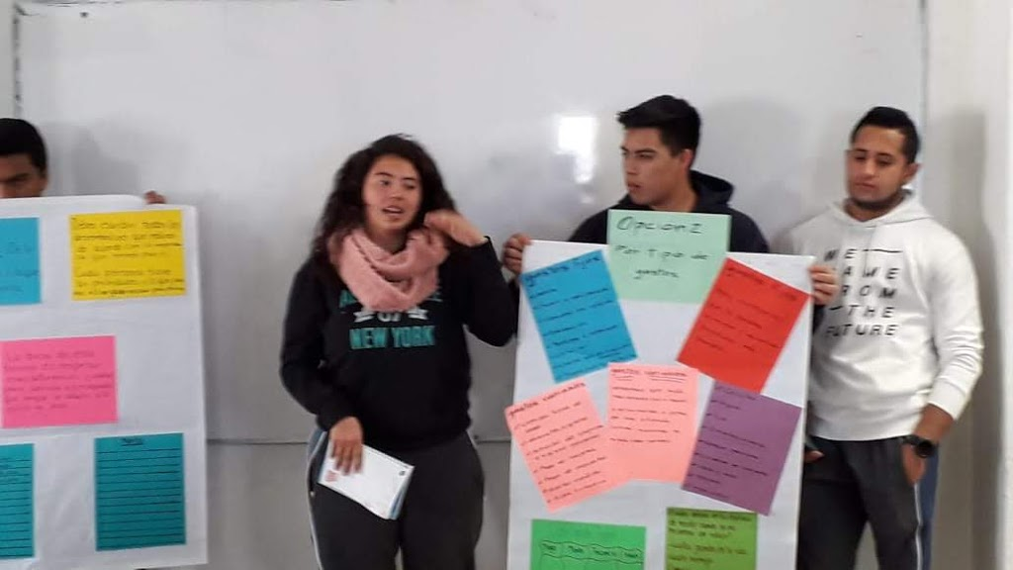
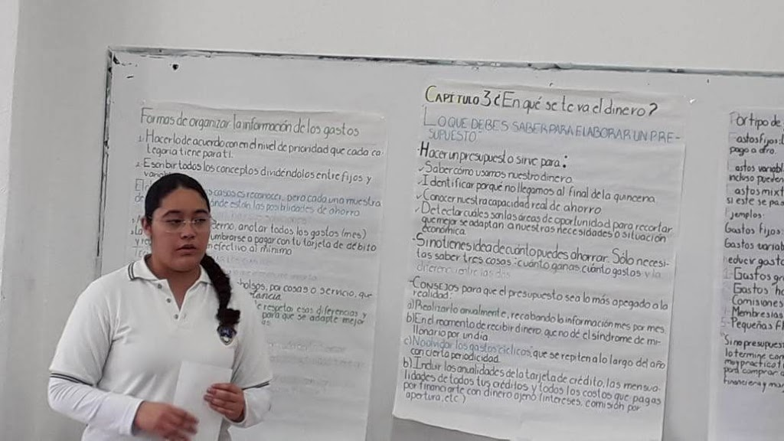
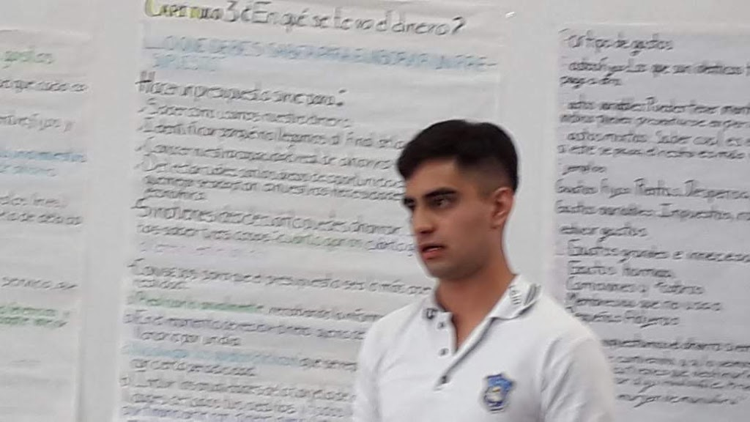

Slide 33
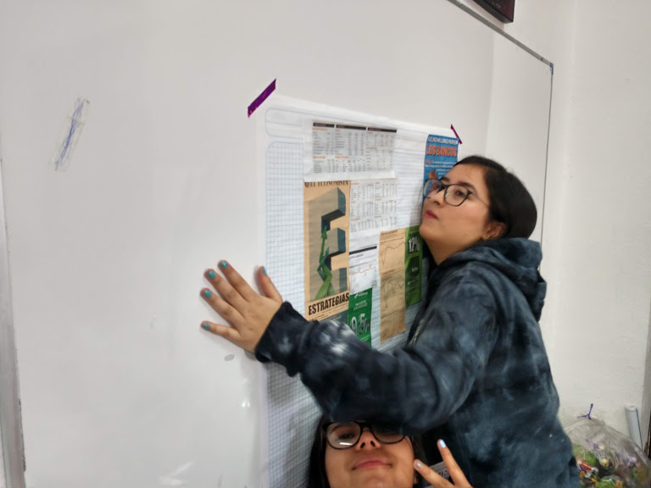
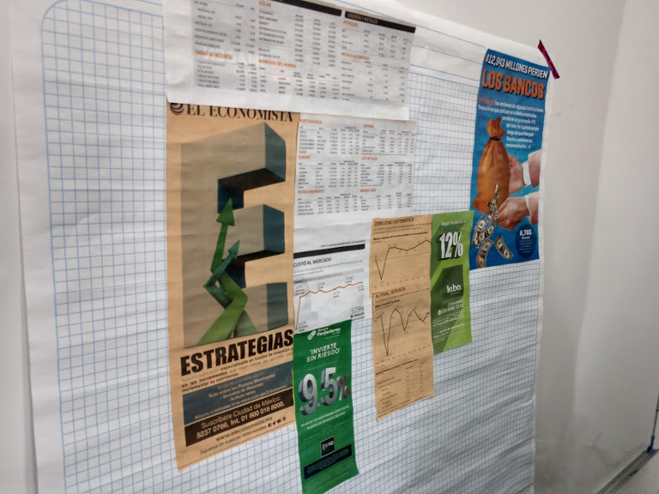
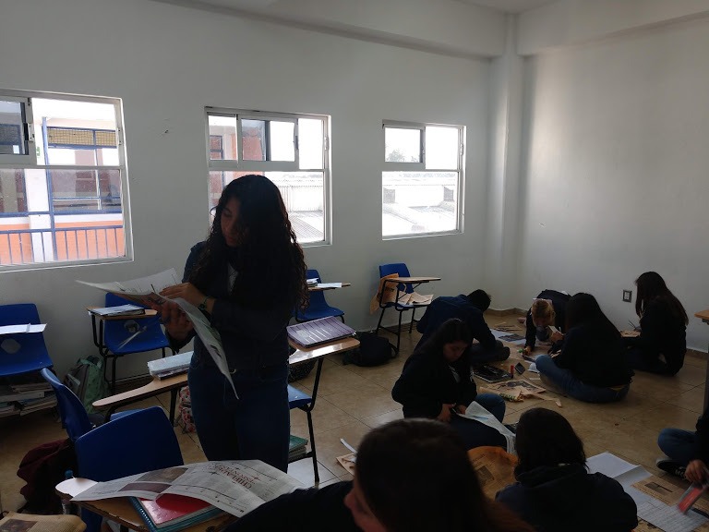
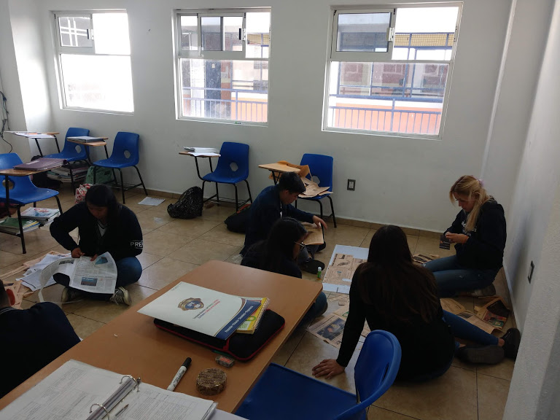
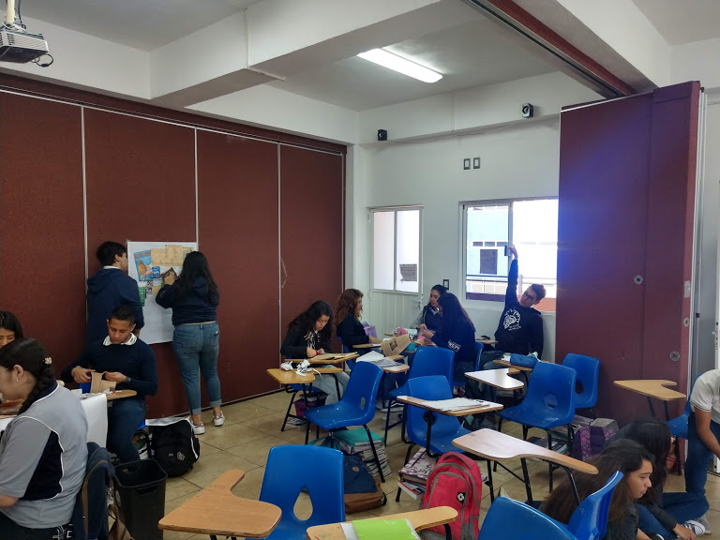
Evidencias 29 de Marzo de 2019

Slide 34
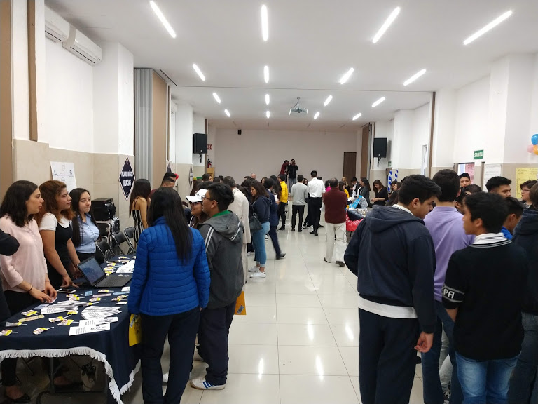
Presentación del proyecto 10 de abril de 2019
Dentro del marco de la semana cultural IPE 2019 en la Sección Preparatoria , El proyecto de Educación Financiera, se presentó a todo el plantel con una gran aceptación y bajo el concepto de la feria de las finanzas sin descuidar la idea original del mismo.

Slide 35
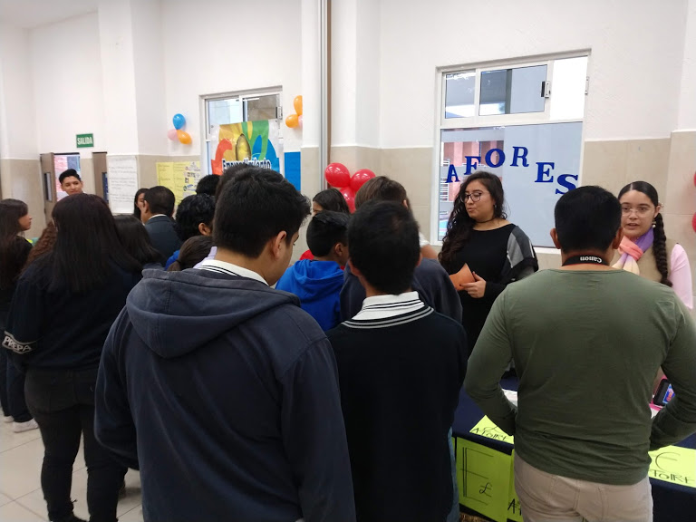
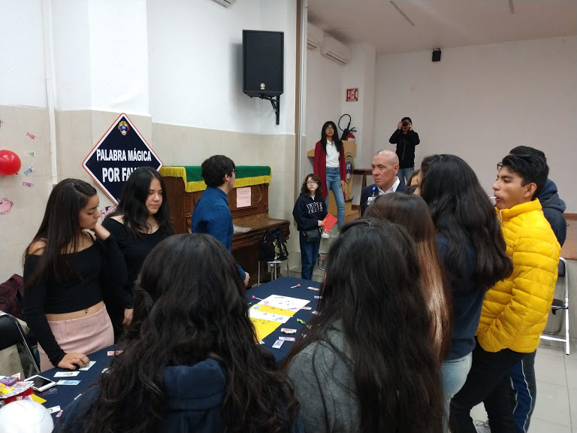
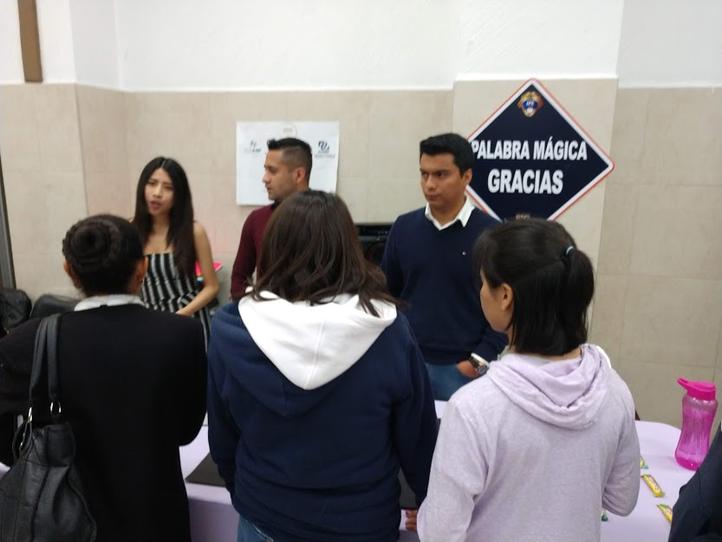
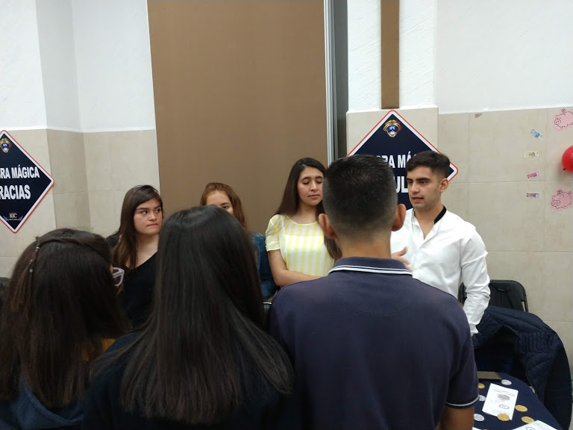
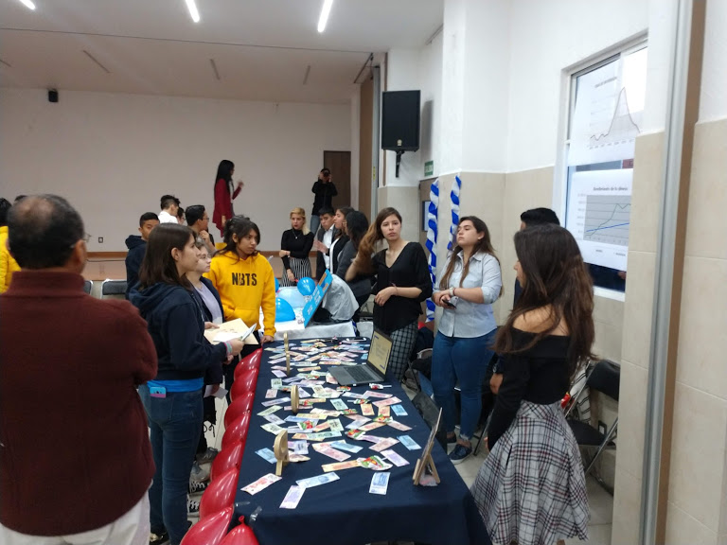
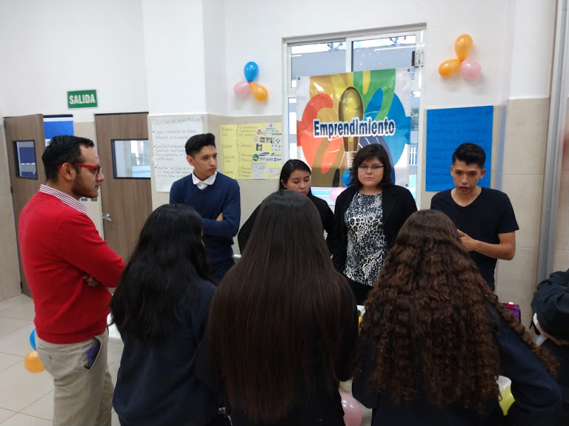
Momentos de la presentación

Slide 36
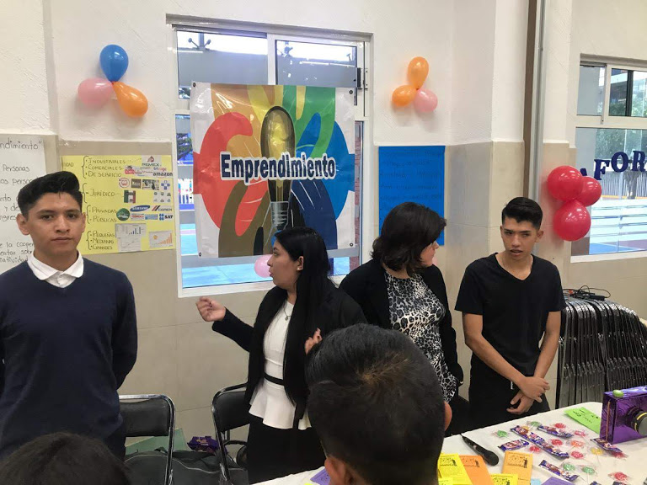
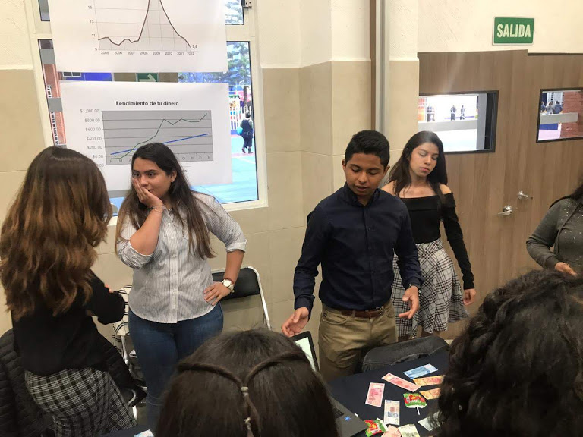
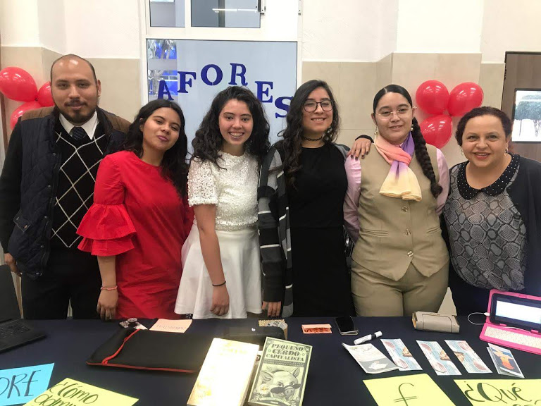
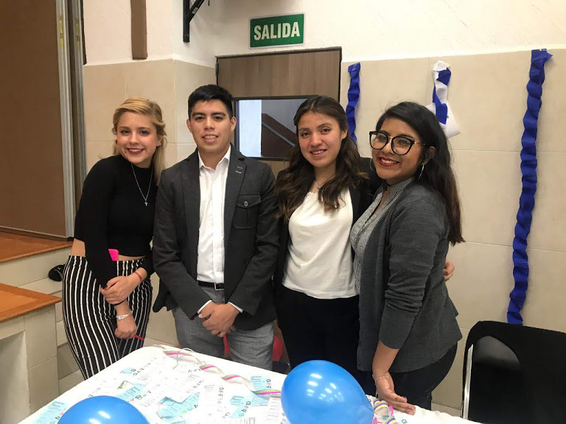
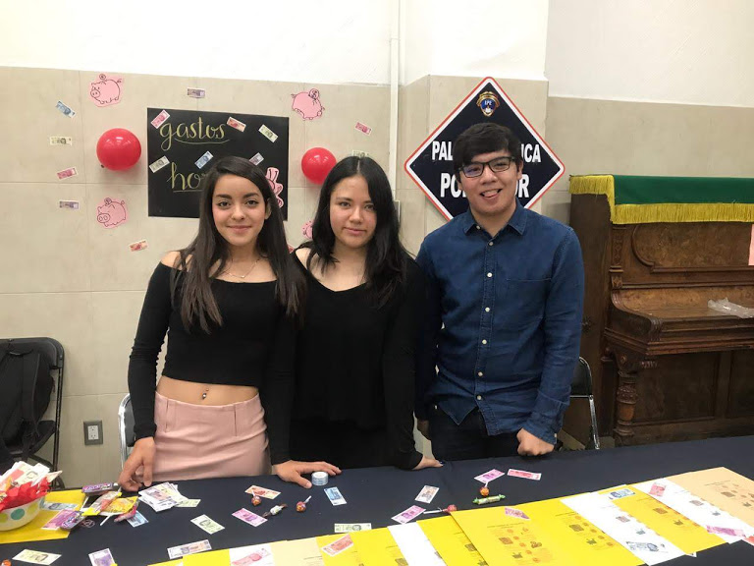
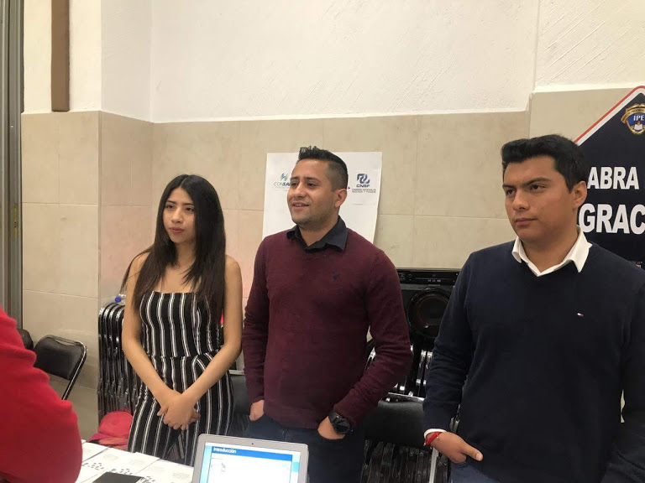

Slide 37
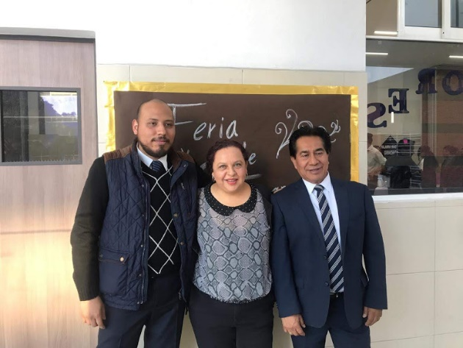
Conclusiones finales
Este proyecto nos dio la oportunidad de que nuestras asignaturas congeniaran entre si, nos sentimos complacidos de haber fomentado la educación financiera en nuestra institución y estamos listos para trabajar en nuevos proyectos.
Prof. Héctor Arroyo, Mónica López y Filiberto Alcántara
https://hectormanuel910210.wixsite.com/edufinanciera

